Slide 1

做最好的自己
国家奖学金·答辩
2020
鼎利学院2018级软件技术
邓鸿伟
COPYRIGHT

Slide 2

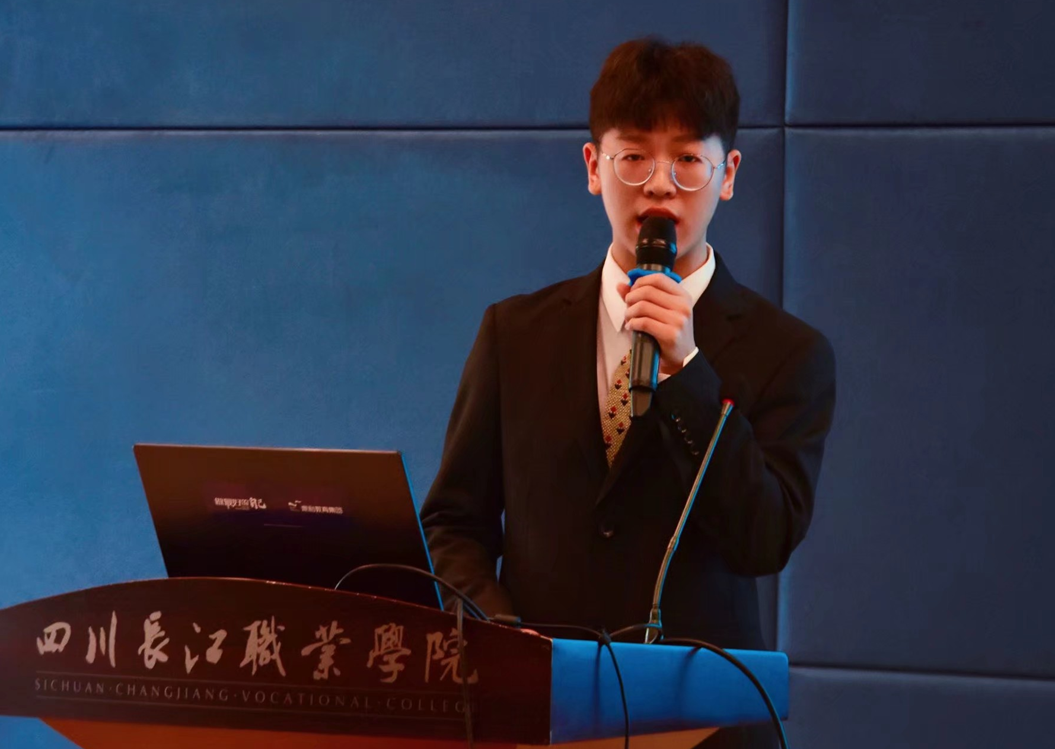
About me
姓名：邓鸿伟 年龄：20
政治面貌：预备党员
在校实习单位：学生发展处（团委） 学院：鼎利学院
专业班级：2018级软件技术→电商UI设计定向班
座右铭：做有意义的事，成为更好的人。
爱好：摄影、古筝演奏

Slide 3

1
思想方面
目录
2
学习情况
3
学生工作
2020
4
社会实践
5
获奖情况
COPYRIGHT

Slide 4
思想方面
预备
党员
入党积
极分子
共青
团员
2020.7
2019.6
2014.5
我积极向党组织靠拢，在大一通过自己的努力成为了一名光荣的入党积极分子。在生活中，我时刻以党员的标准要求自己，坚持四项基本原则，在生活和学习中发挥模范带头作用。认真学习党的先进思想，时刻关心国家大事，争取通过自己的努力，早日成为一名正式的共产党员。

Slide 5
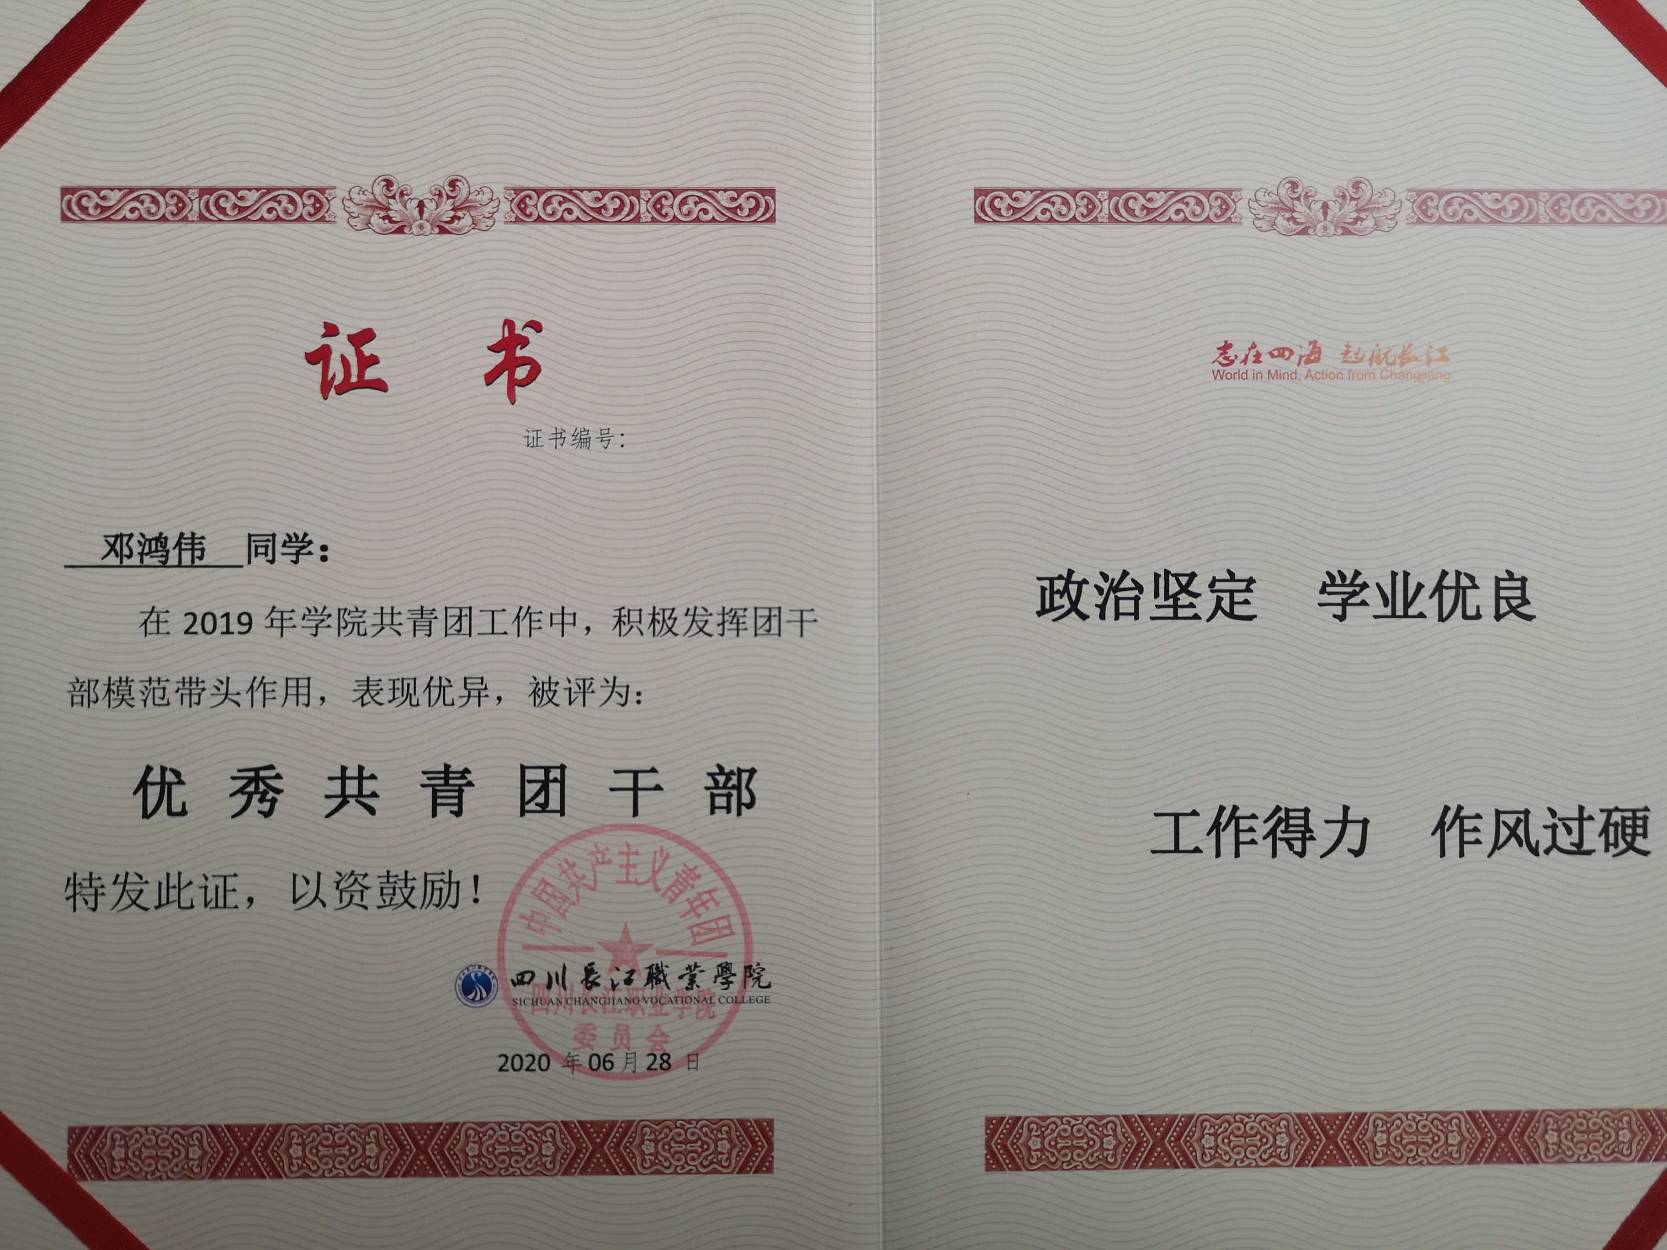
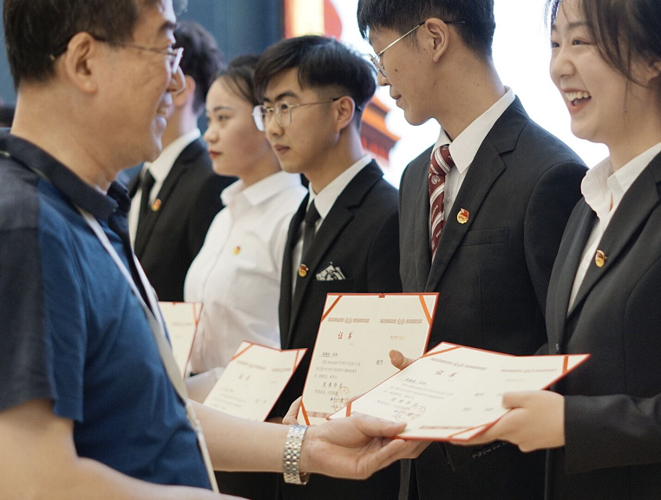
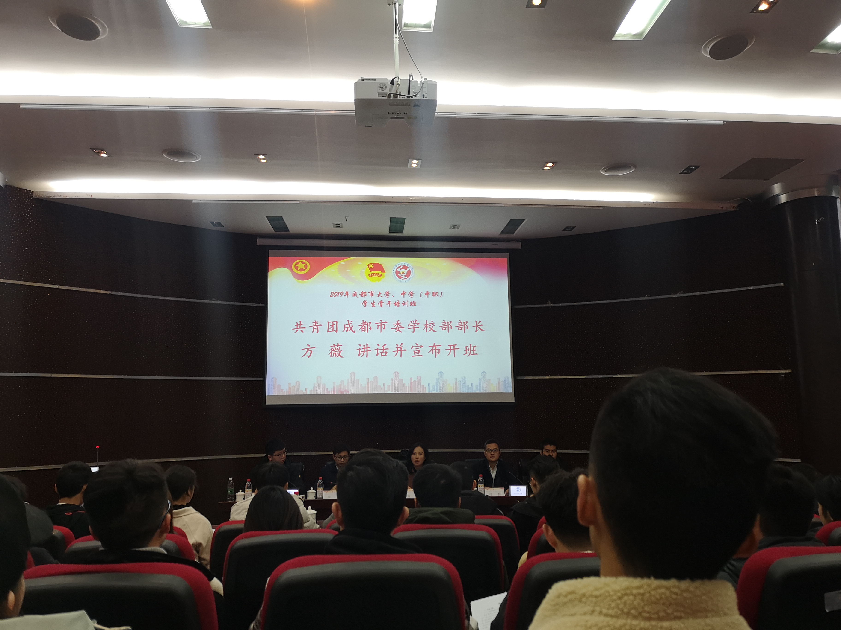
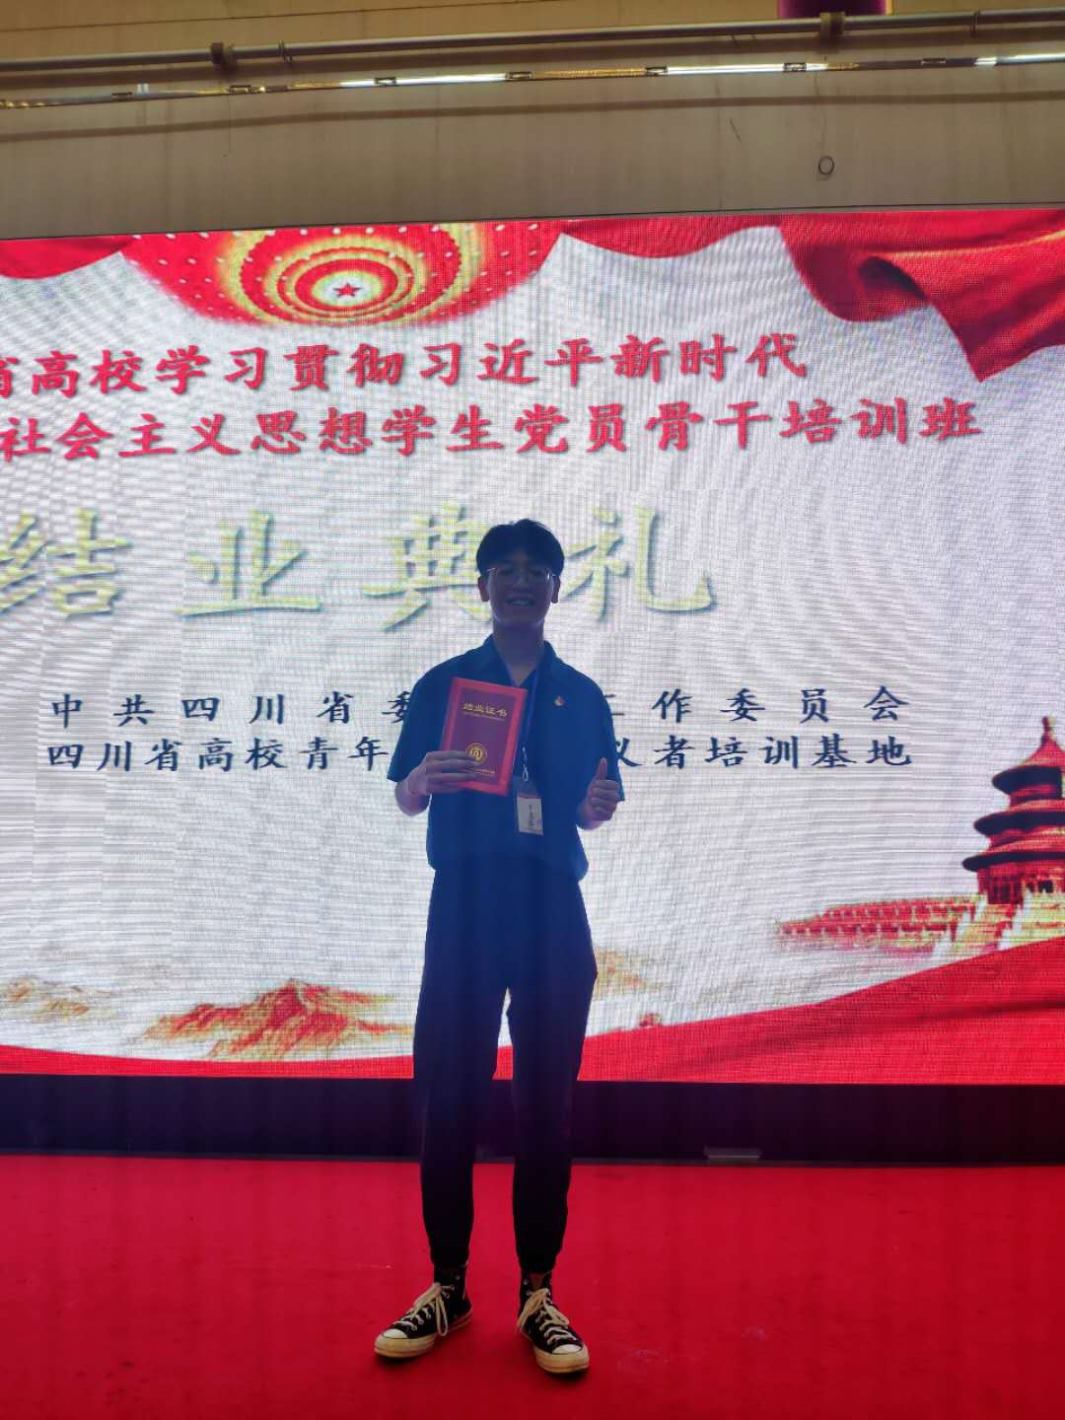
思想方面
one
two
three
four
2020
团学干部
青马班
大骨班
学生党员骨干班
担任班级团支书和校团委学生会干部，并荣获“优秀共青团员”、“优秀共青团干部”和“优秀学生干部”。
参加四川长江职业学院第一期去年马克思主义者培养工程大学生骨干培训班，顺利结业并获得“优秀学员”证书。
参加2019年共青团成都市委、成都市学生联合会联合举办的成都市大学、中学（中职）学生骨干培训班，并获得结业证书
参加中国共产党四川省委员会教育工作委员会党建工作处、四川省高校青年马克思主义者培训基地2020年四川省高校学习贯彻习近平新时代中国特色社会主义思想学生党员骨干培训班并获得结业证书
COPYRIGHT

Slide 6
专业排名
专业成绩排名： 3/245 量化素质学分： 1/438
加权平均分班级第一：87.13
学习情况
职业资格证
做最好的自己
普通话等级证书
计算机等级证书
CEAC计算机应用助理工程师（信息化计算教育认证）
教师资格证（在考）
驾驶资格证
SYB创业培训学员合格证书
天府创女云课堂结业证书

Slide 7
STUDENT WORK
学生工作
2020.9-至今 校团委学生副书记
04
03
2019.5-2020.6 学生联合会执行主席
2018.10-2019.5 社团联合会活动部代理部长
02
2018.9-至今 UI设计班班长、项目助理
01
职位
代表着责任，职位越多责任越重、只有以身作则才能带动更多人。

Slide 8
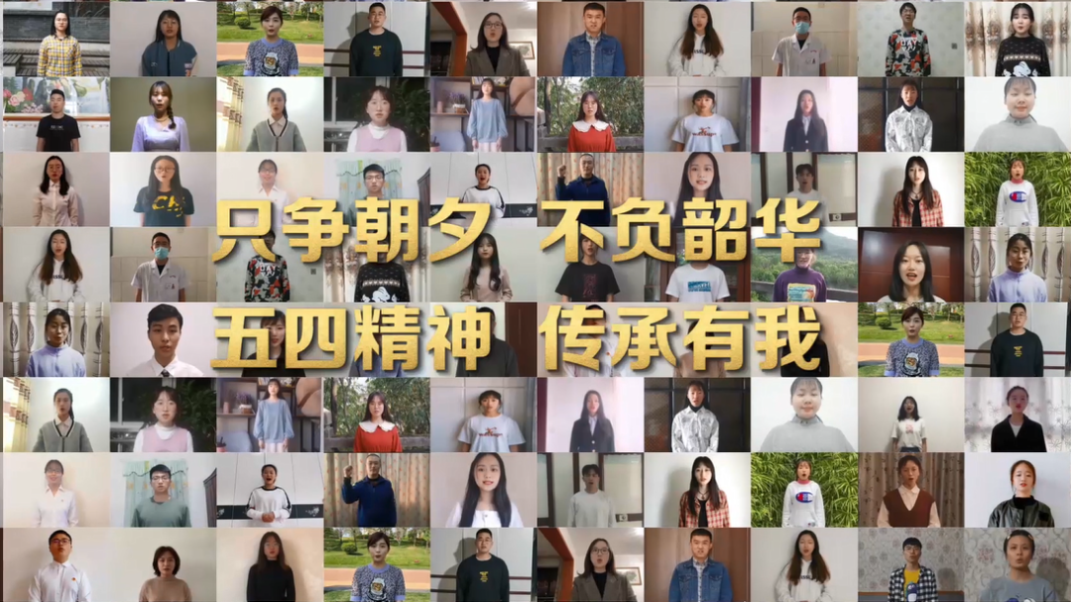
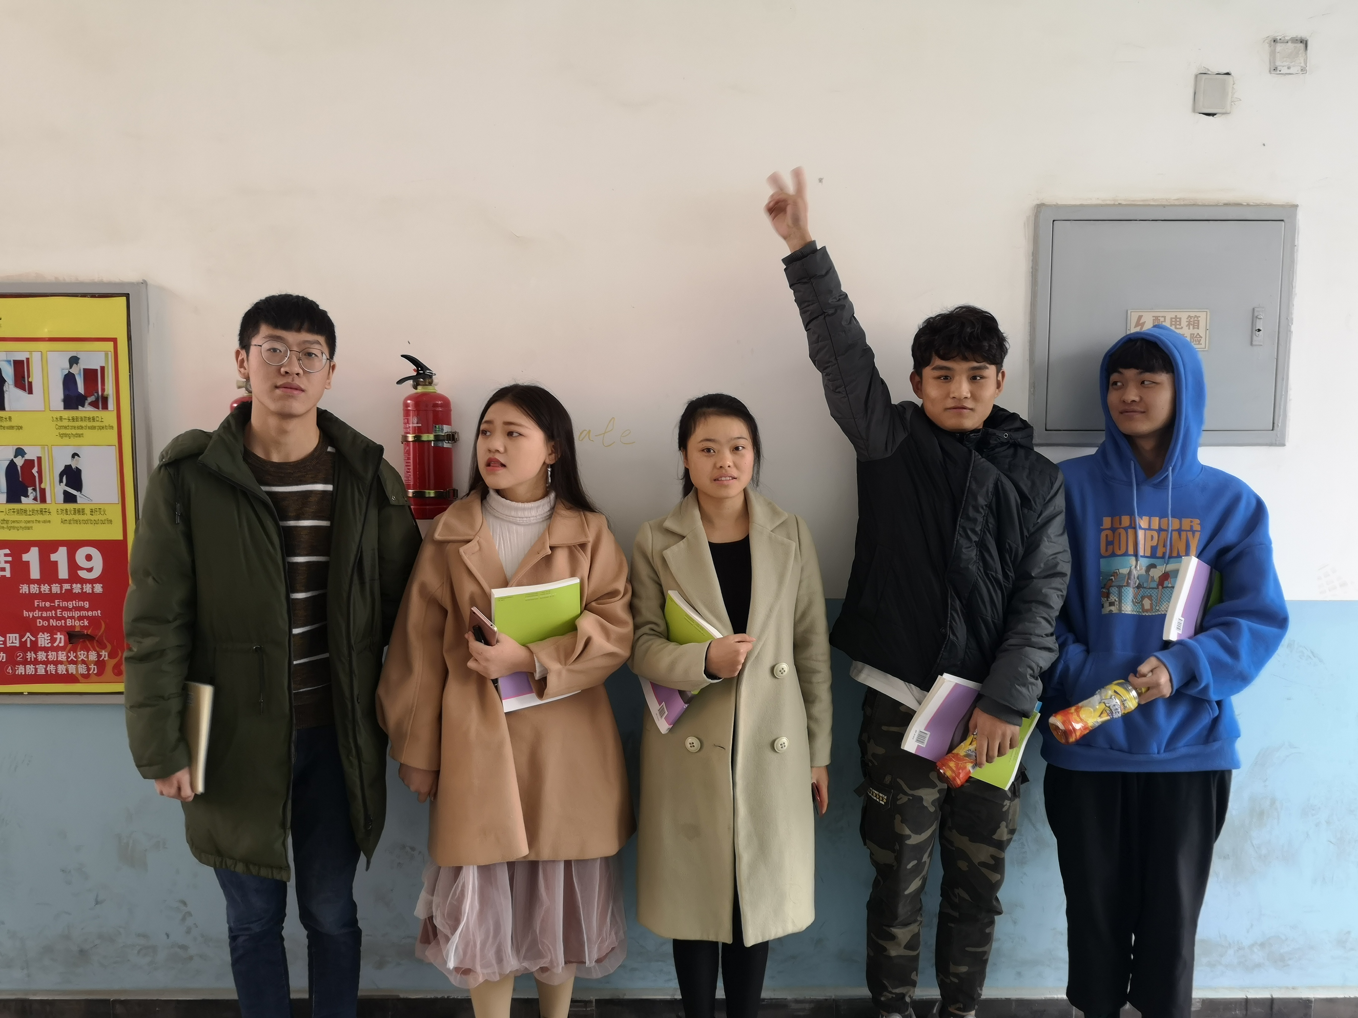
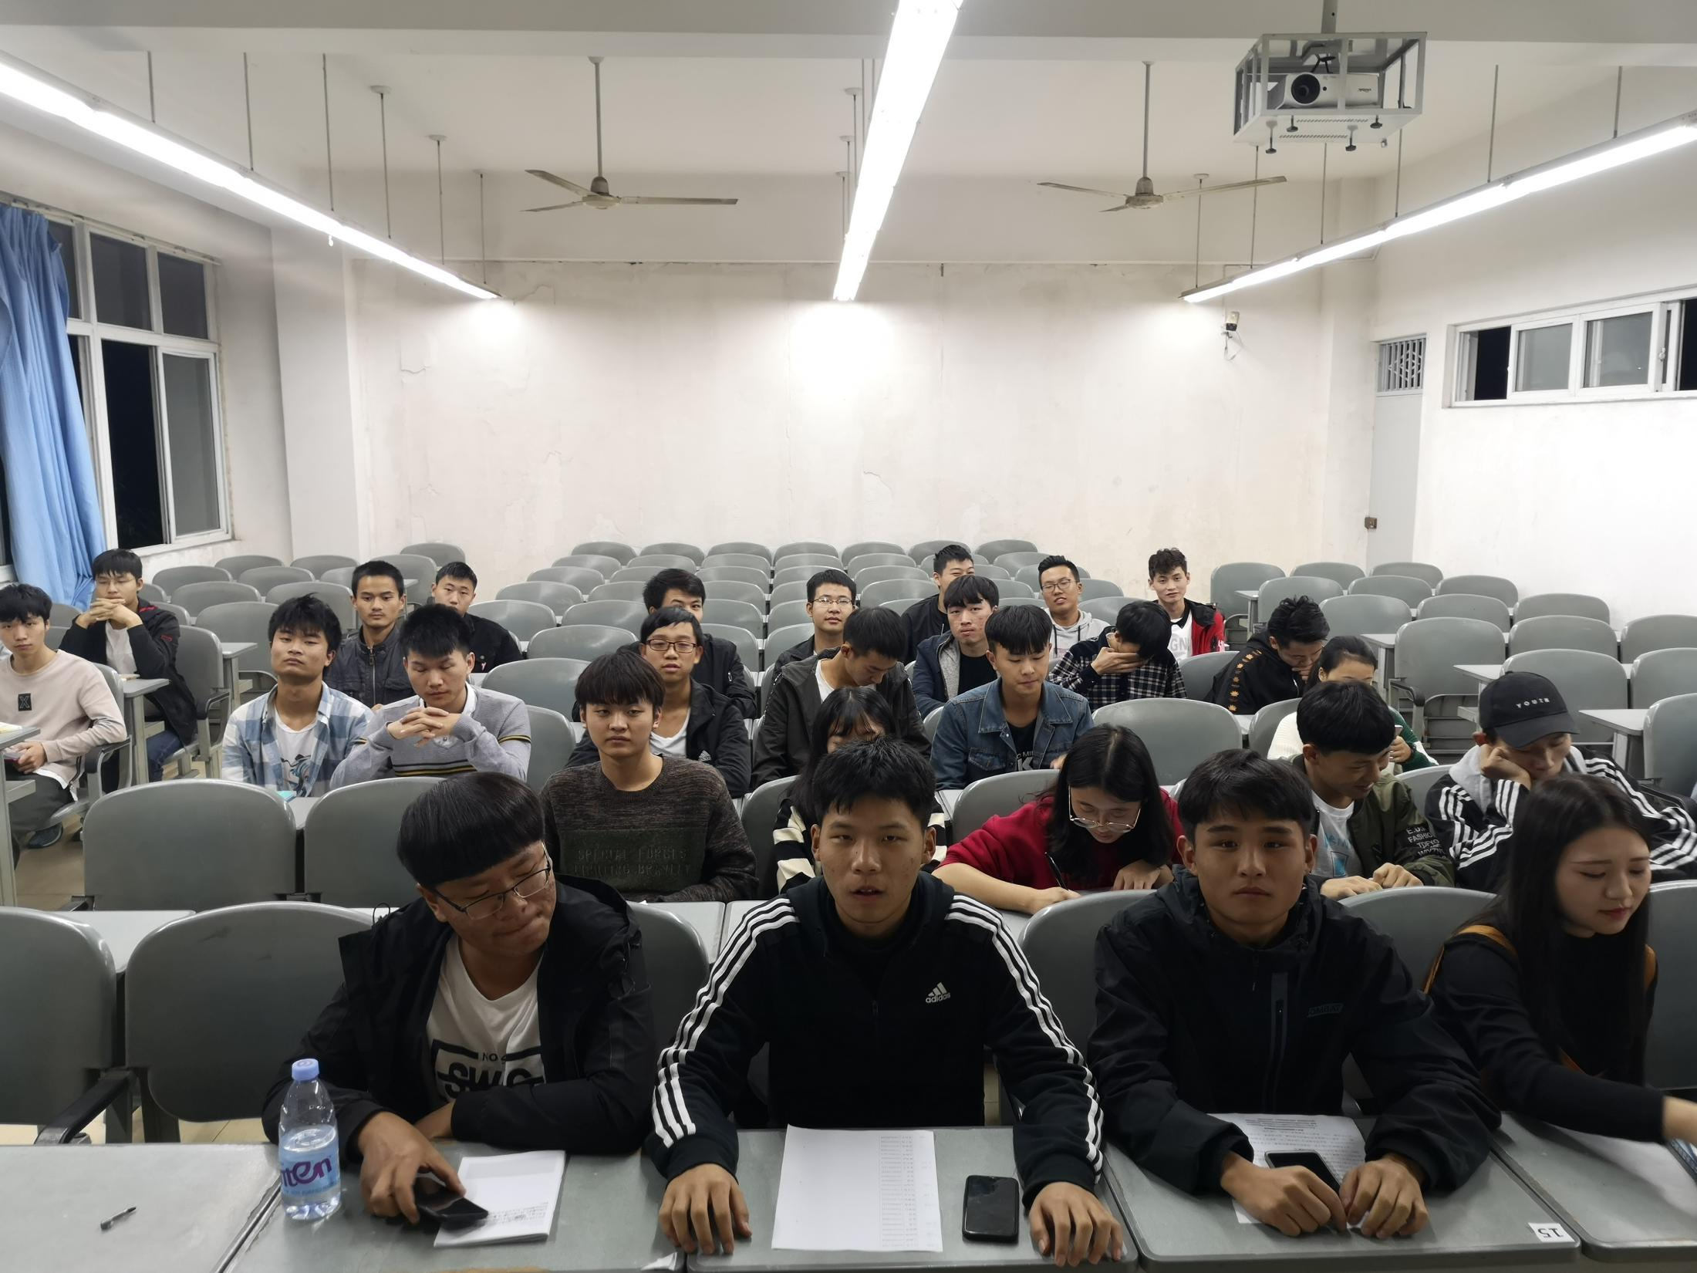
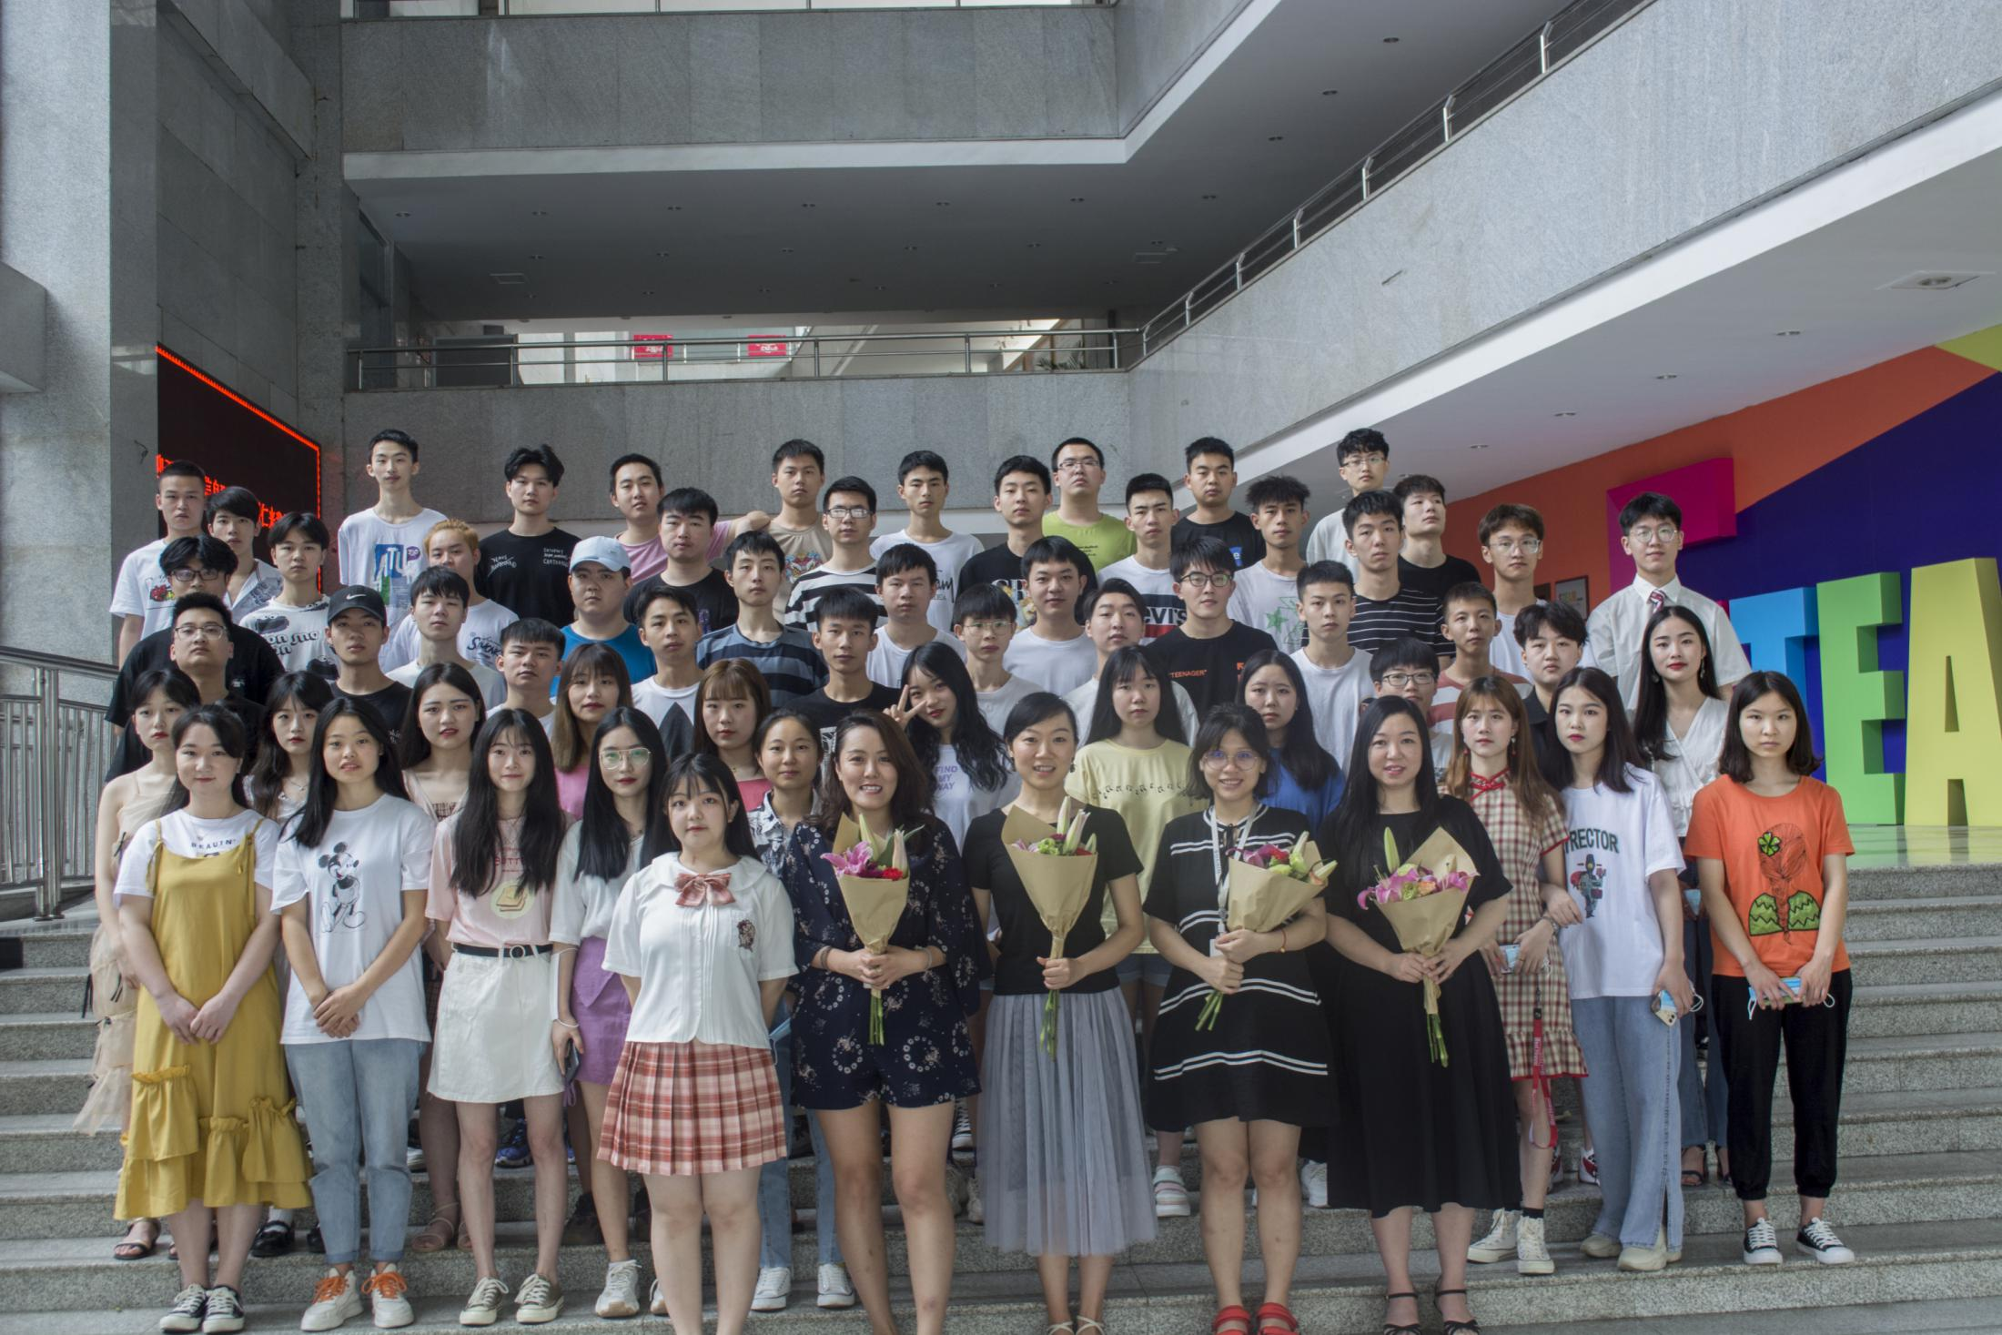
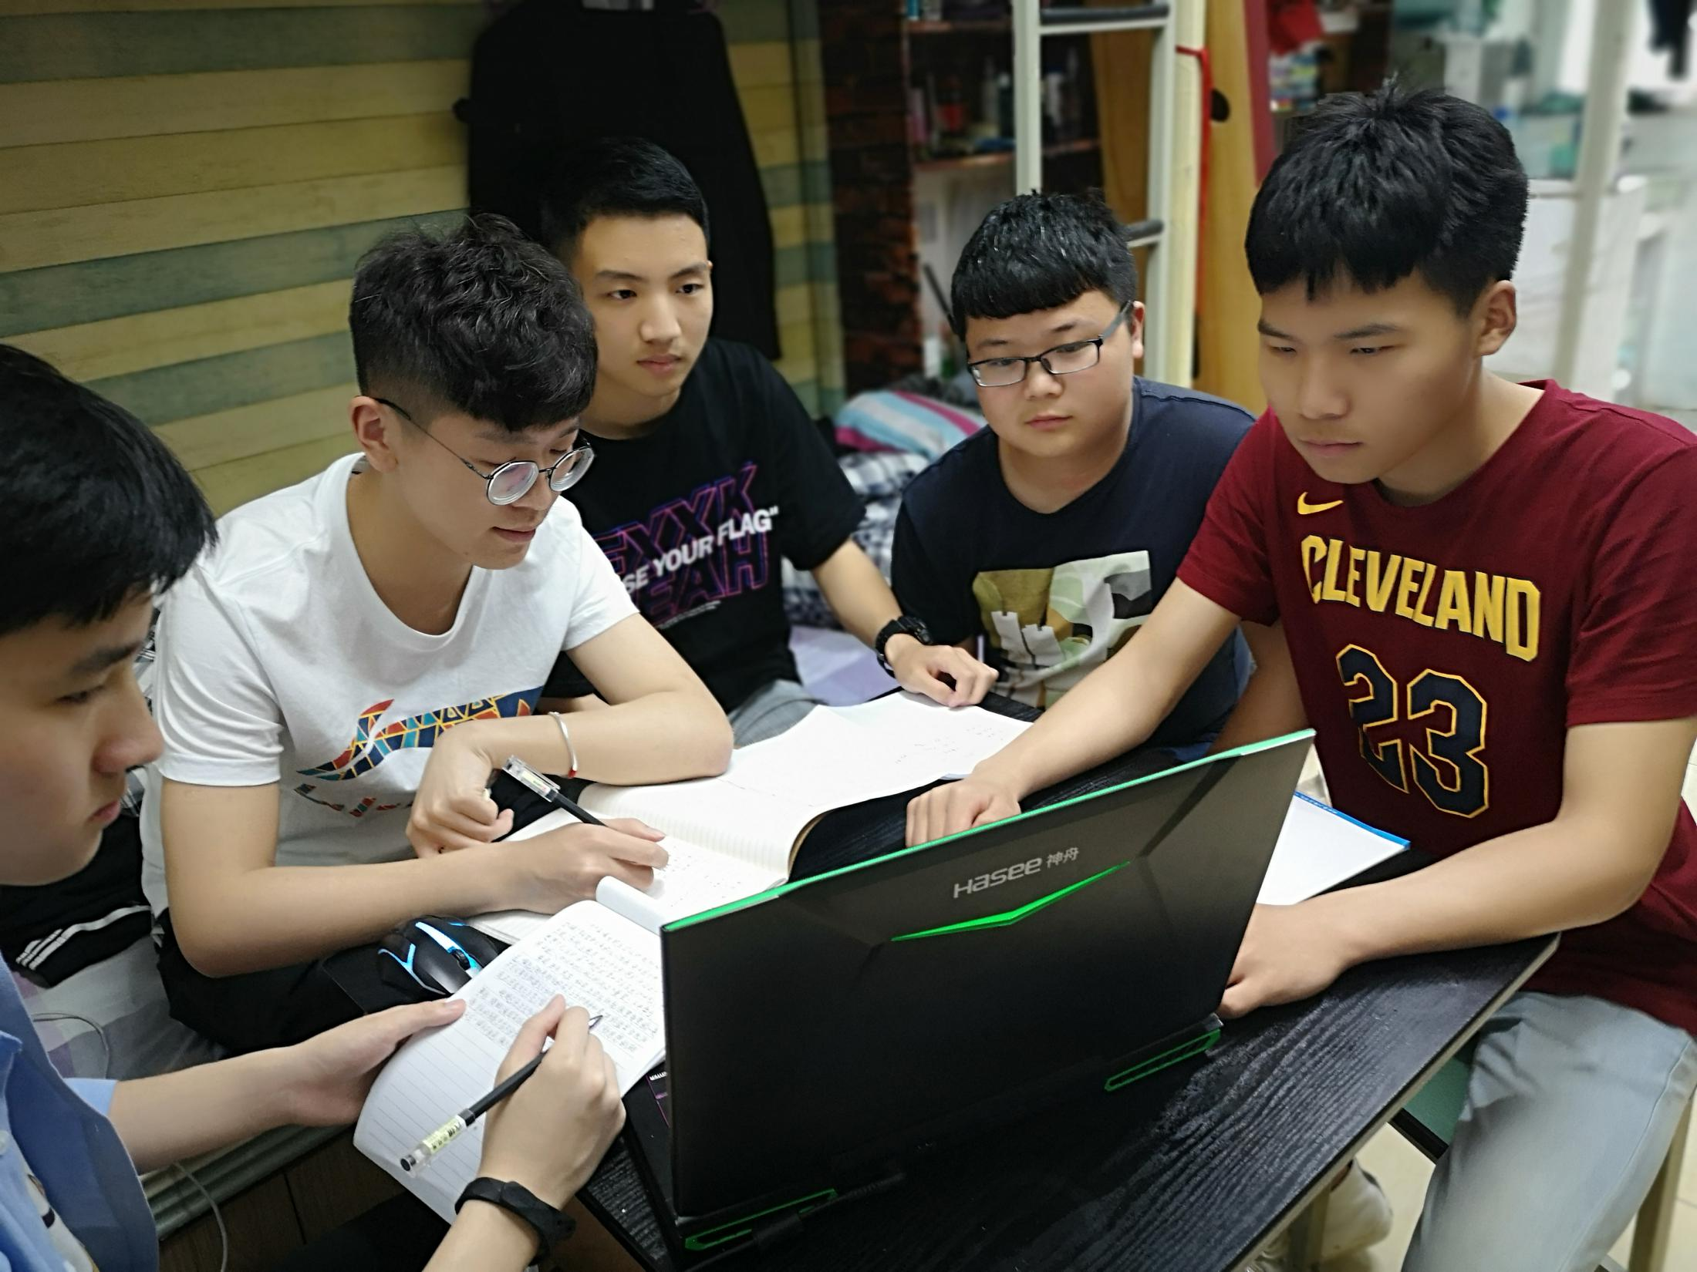
任职班长、项目助理期间
组织班级团学活动
监督寝室文明、教室卫生
课前考勤及晚点到、请假记录登记和汇总
2020
COPYRIGHT
班级文化建设
作业的收集和提交

Slide 9
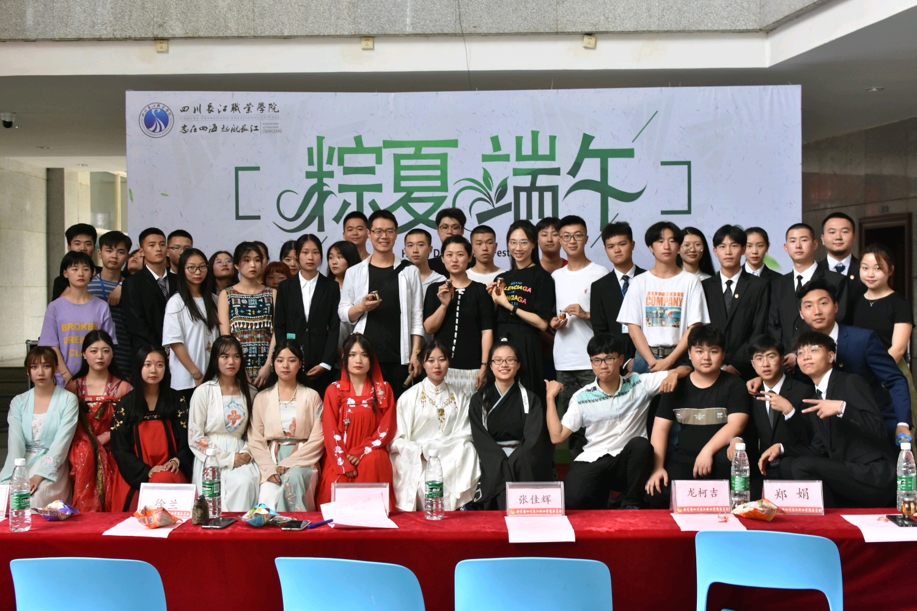
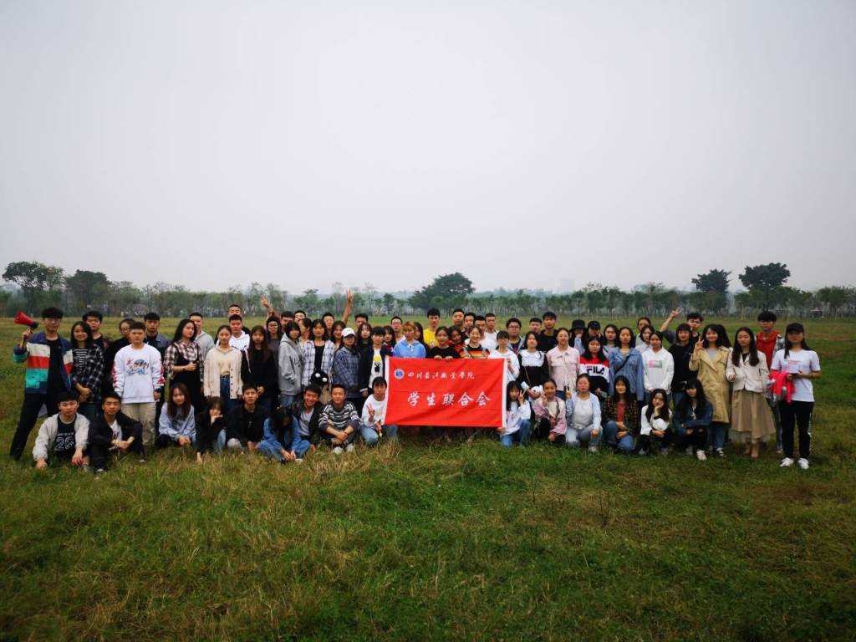
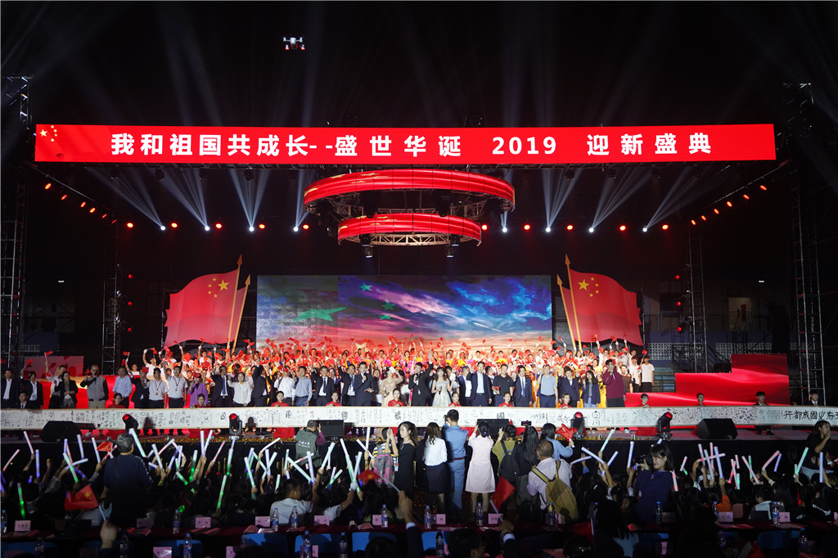
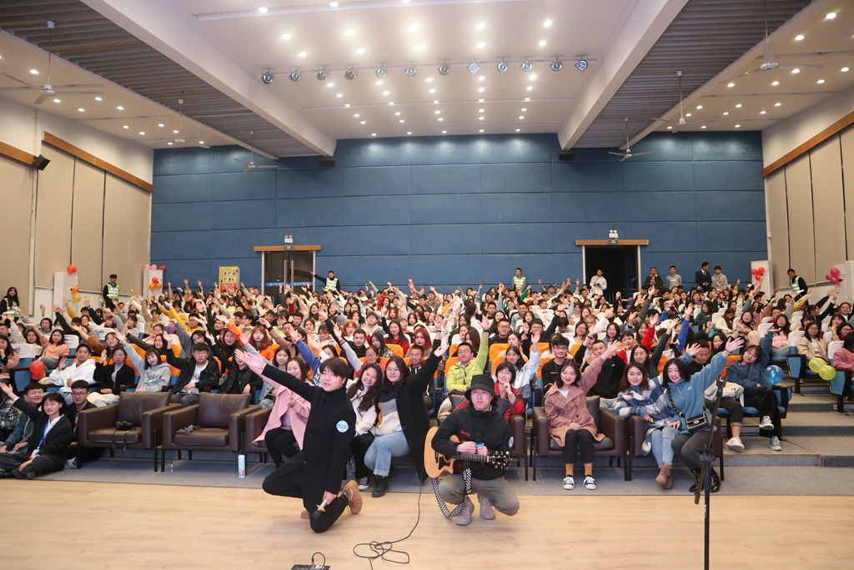
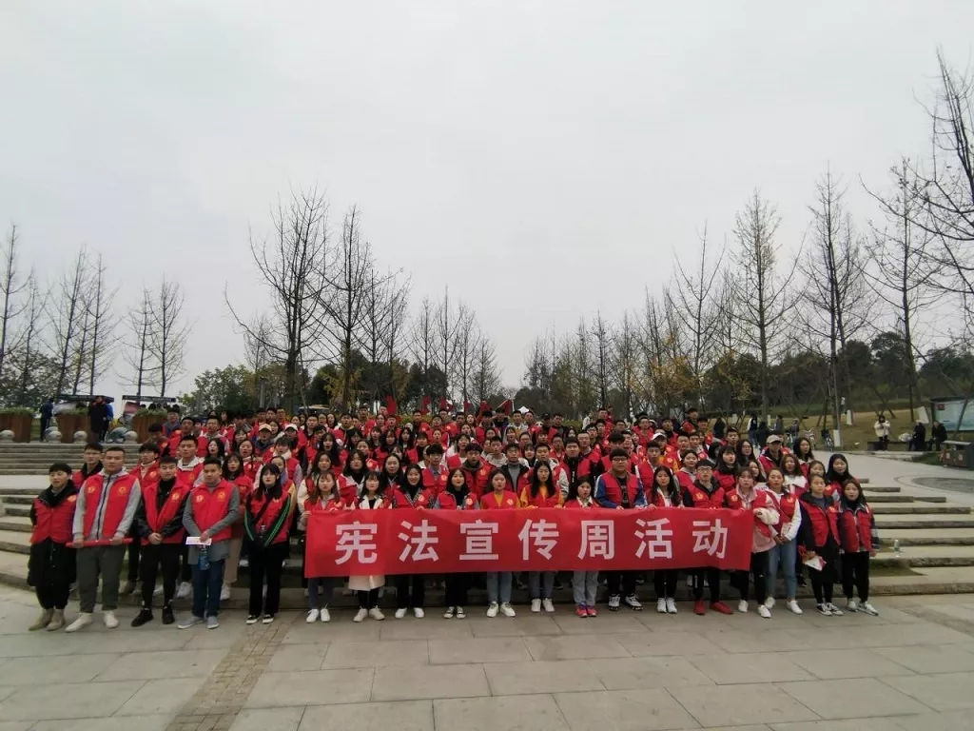
任职学生会执行主席期间
我热爱集体，积极参加学院和班级组织的各种活动，在生活中我也乐于帮助同学，哪里有需要我就去哪里！
S
40余项各类活动
2019年端午节活动
学生联合会两次团建
2019年迎新晚会志愿者安排工作
“大冰的小屋”音乐会
12.4宪法宣传周活动

Slide 10
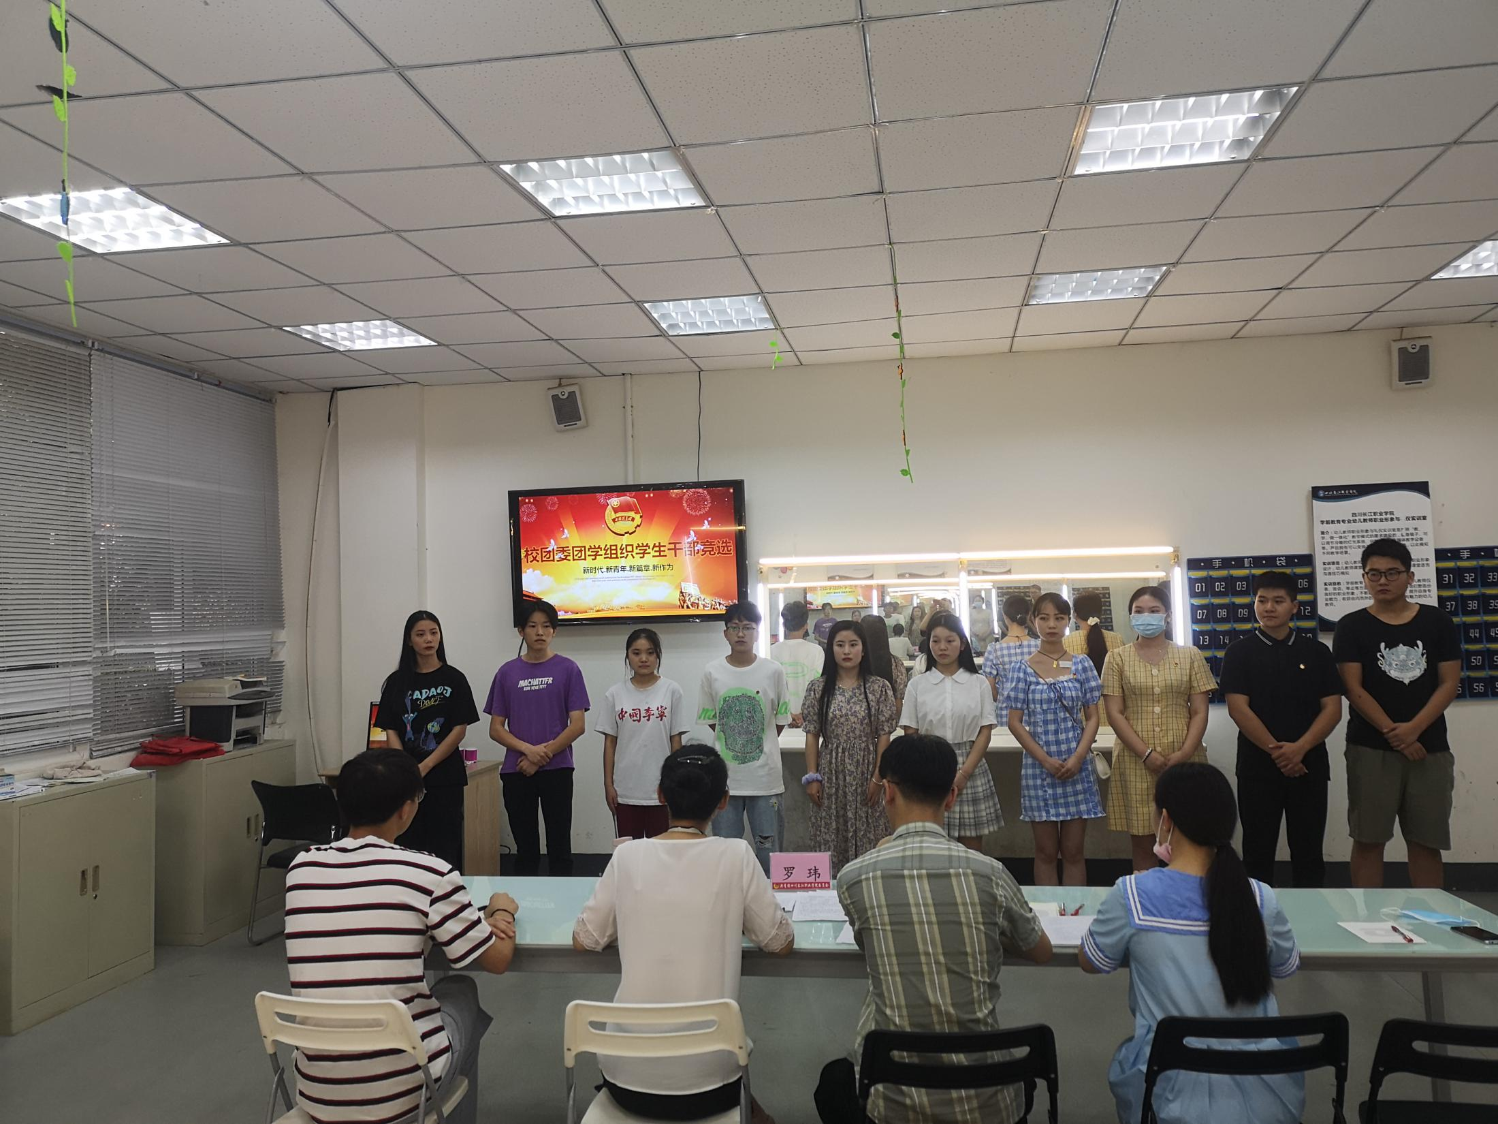
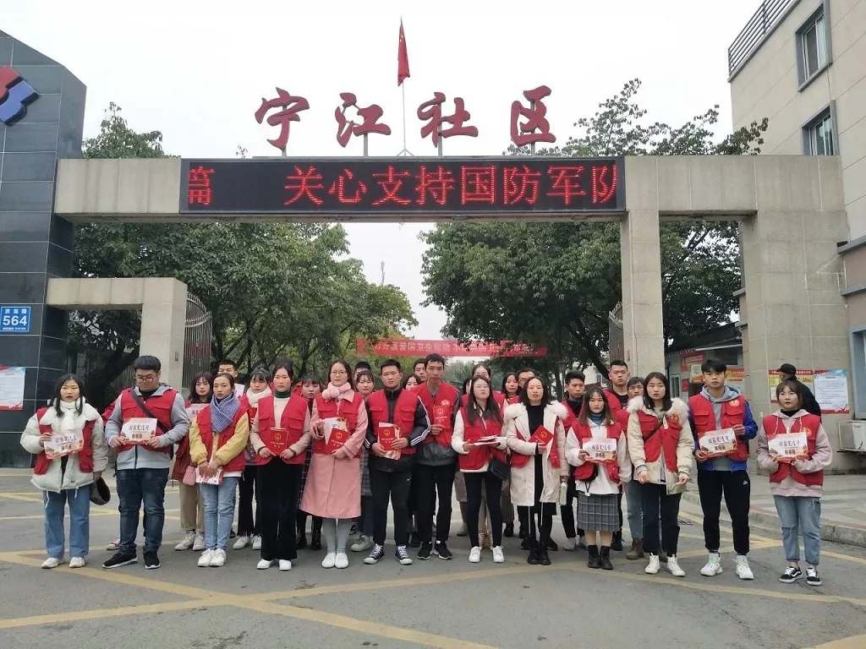
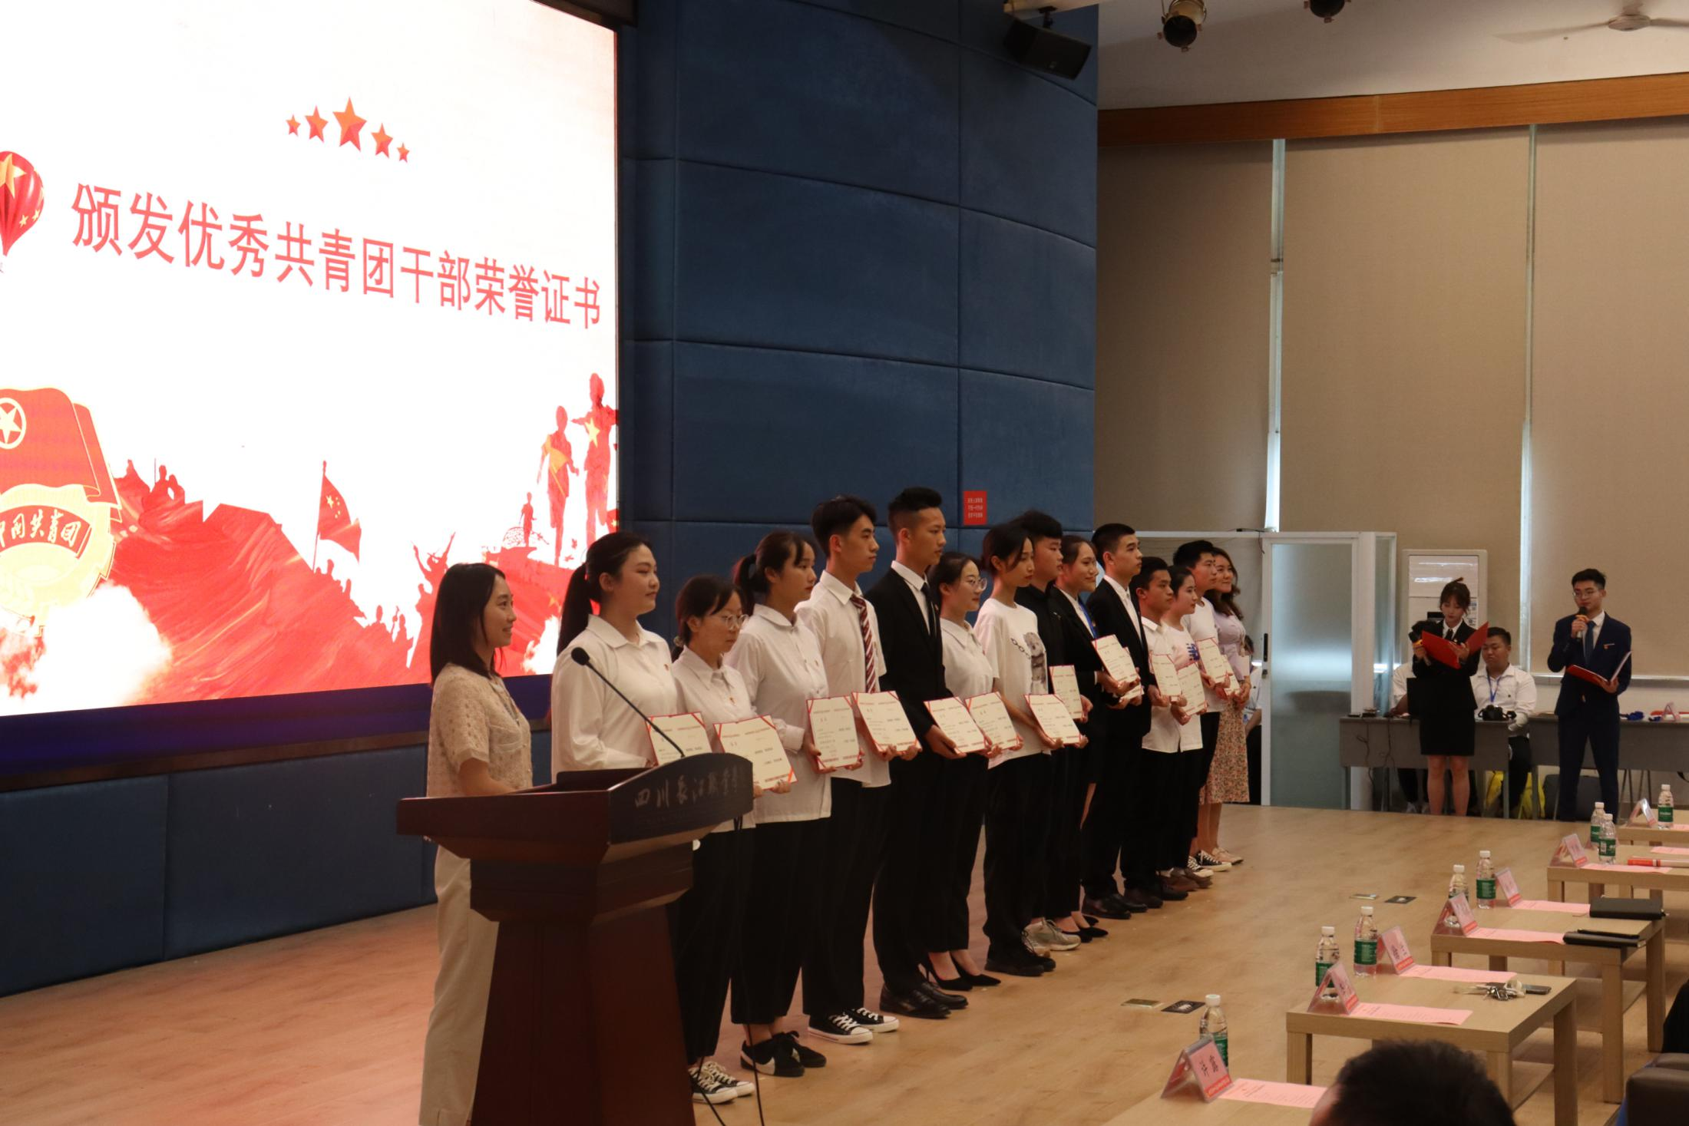
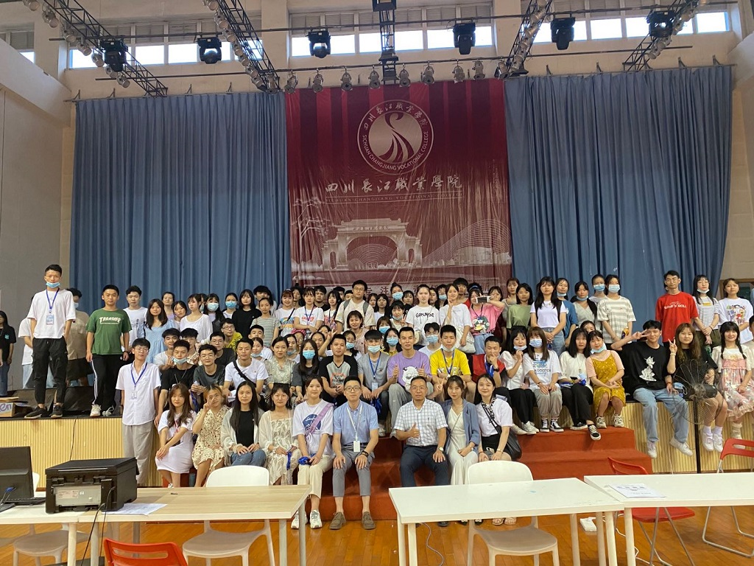
团委实习工作期间
团委宣传工作、迎新志愿者工作、招新统筹工作
梳理勤工助学岗位、实习生工资发放、志愿服务工作
智慧团建管理、学生干部技能培训工作、青马班准备工作
协助管理社团联合会、青年志愿者服务总队、融媒体宣传中心

Slide 11
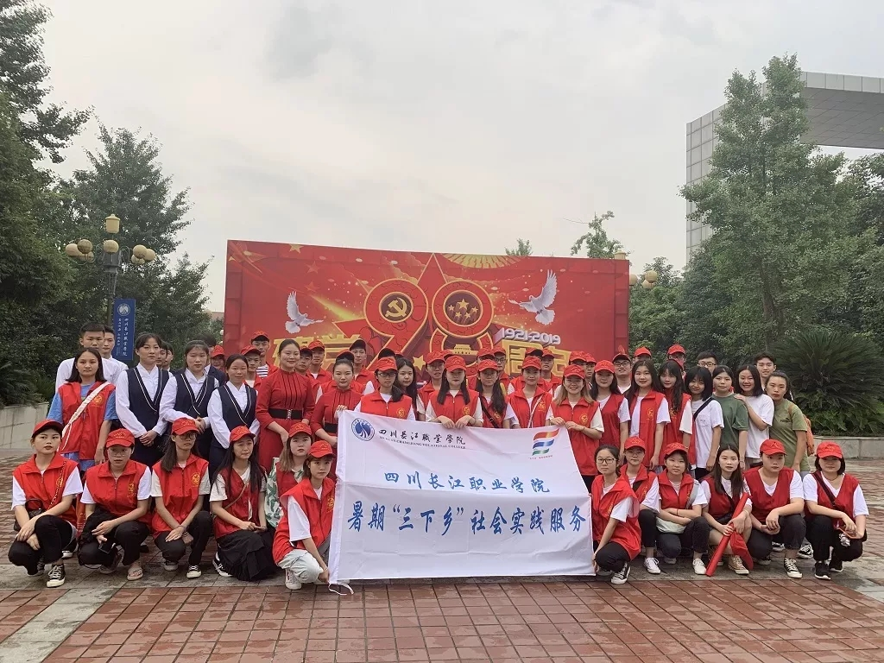
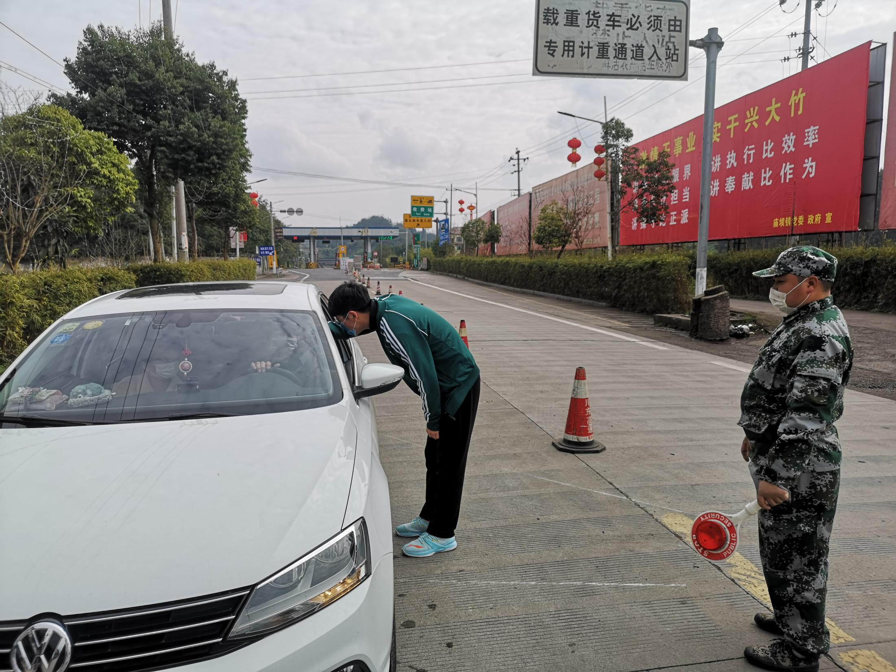
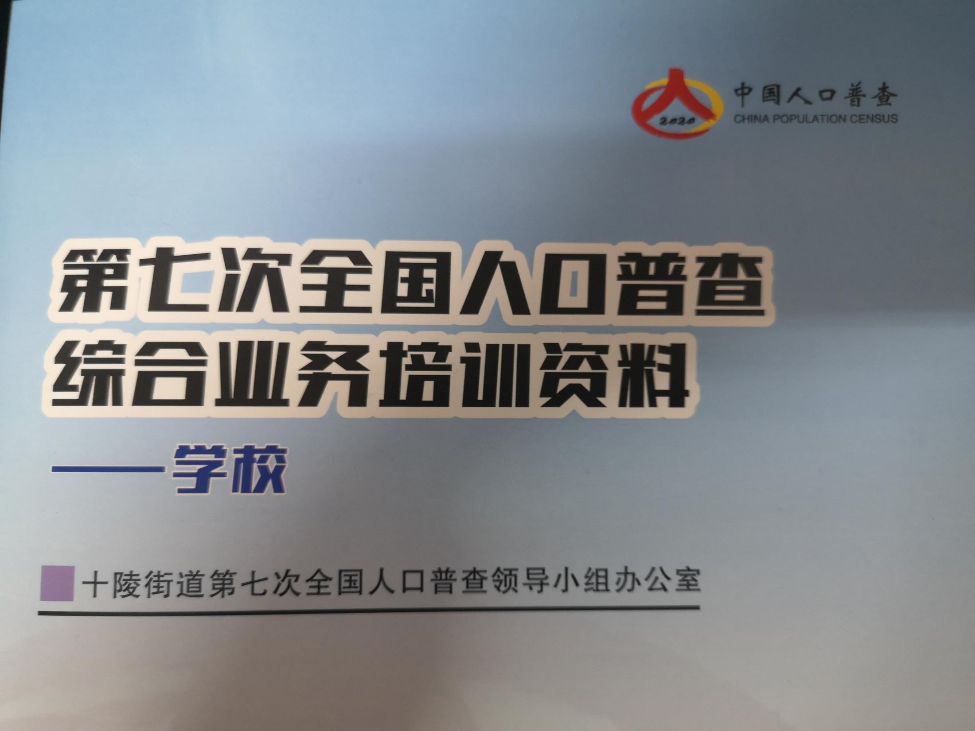
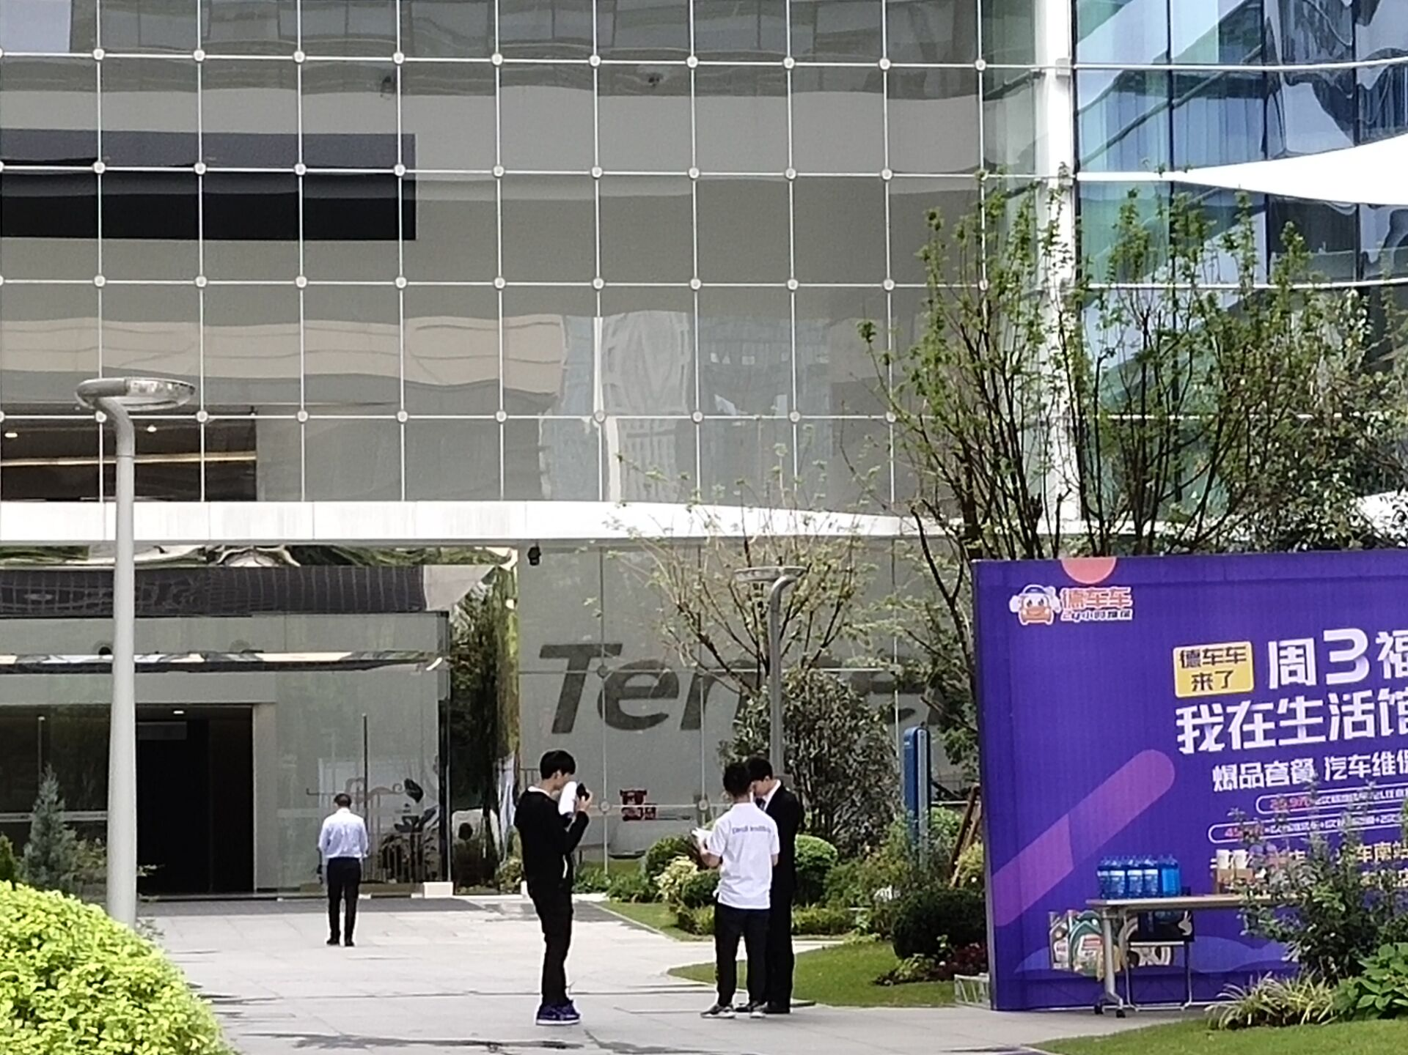
社会实践
“爱成都·迎大运”宣传活动工作人员
招生社会实践
爱笑爱家招生宣传短视频供五条视频
“青春志愿·爱在社区”活动5次
2020暑假逐梦计划志愿者
观看成华区“公园城市法治同行”
一聚青马·不负韶华建川行
世界自行车日活动、马拉松比赛志愿者
“情系色达”捐款活动工作人员
…………
暑期文化科技卫生三下乡
新冠肺炎疫情防控志愿者
ICT·腾讯
走进企业
社会实践活动超过60次，志愿服务时长超过240个小时
参加第七次全国人口普查

Slide 12

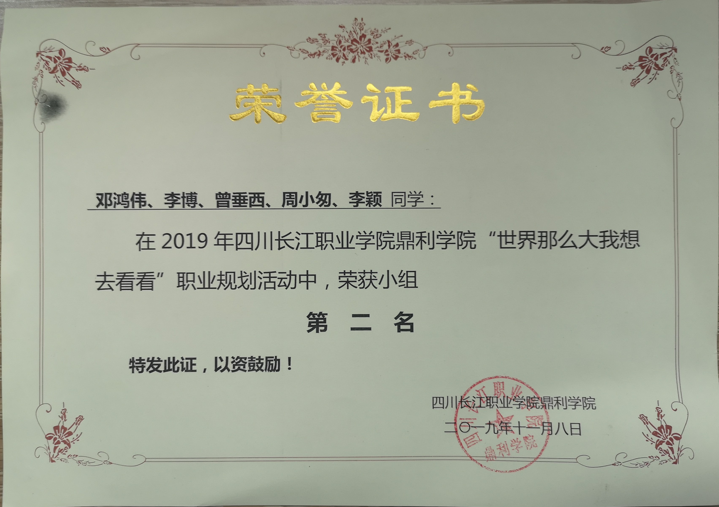

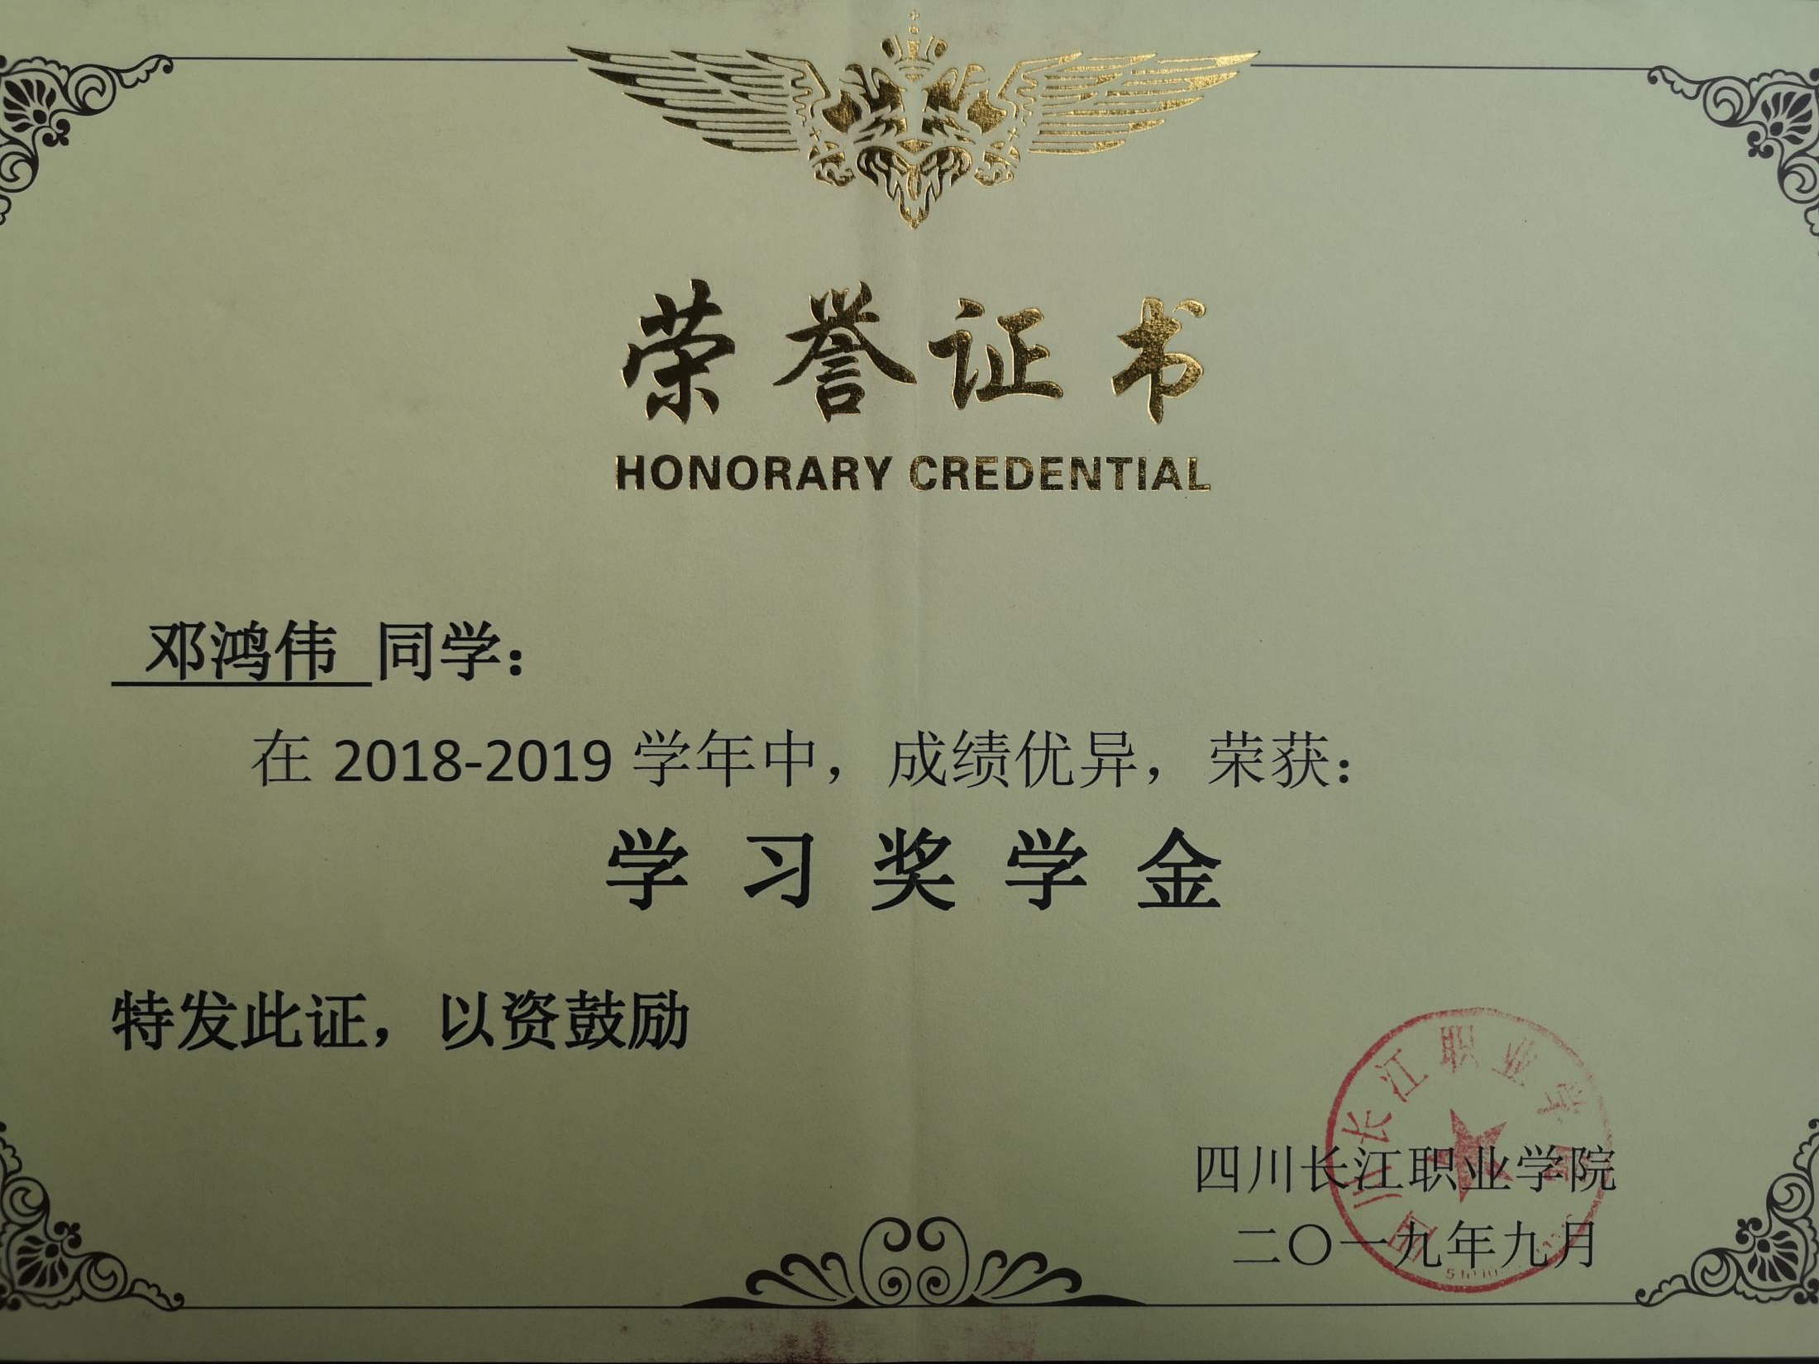
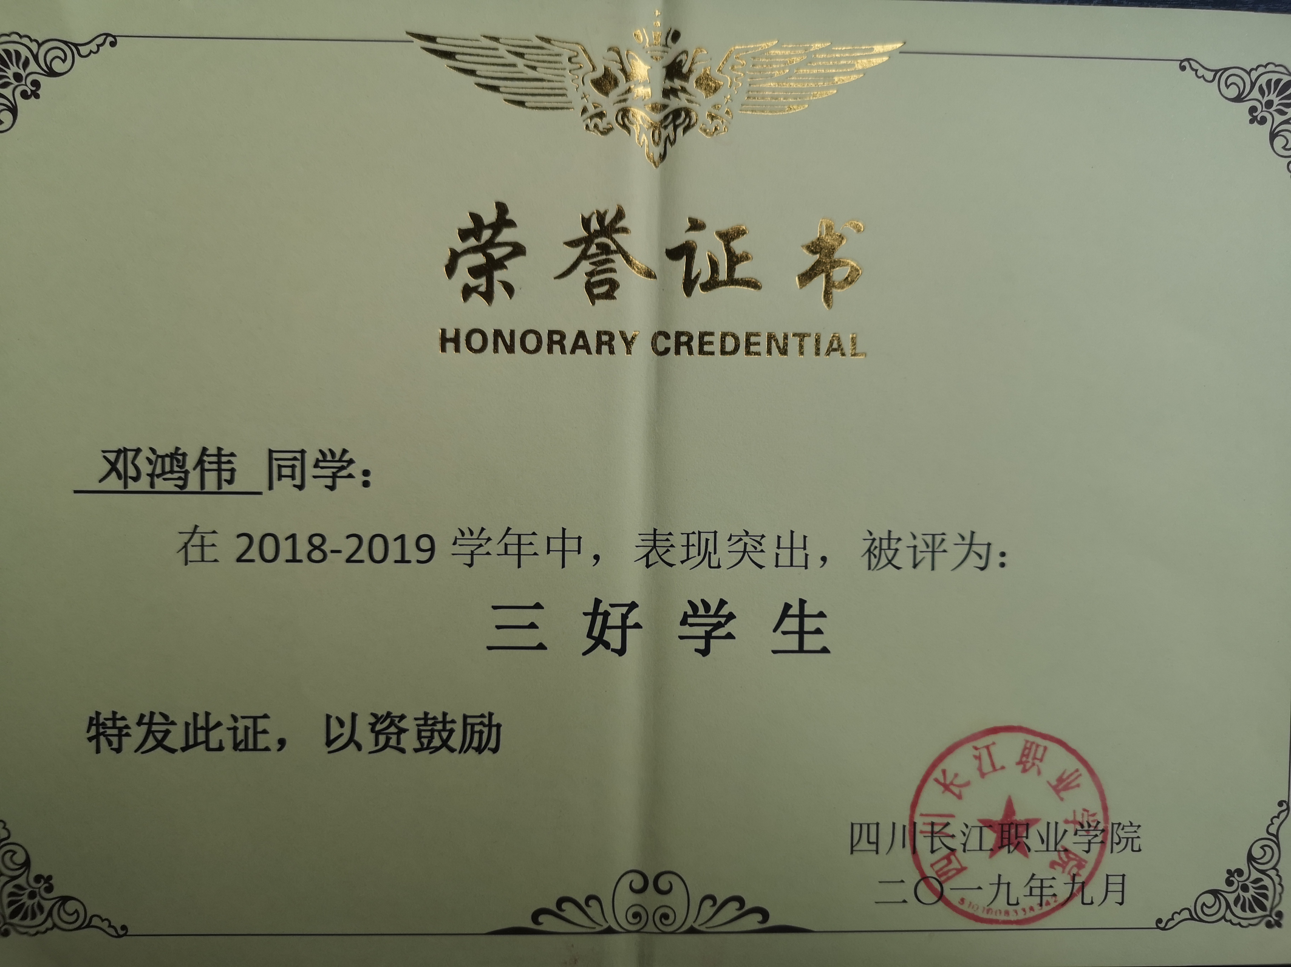
通识类获奖情况：20余项
2019-2020学年国家励志奖学金
2019-2020学年学习奖学金
2019-2020学年三好学生
娃哈哈创意营销大赛省赛三等奖
2019年ICT职业规划比赛第二名
第三届全国大学生环保知识竞赛优秀奖
第四届全国大学生预防艾滋病知识竞赛优秀奖
娃哈哈创意营销大赛校赛一等奖
简历制作大赛二等奖
普通话等级证书
计算机等级证书
SYB创业培训学员合格证书
CEAC计算机应用助理工程师（信息化计算教育认证）
天府创女云课堂结业证书
寒假社会实践报告，获得“优秀社会实践奖”
…………

Slide 13

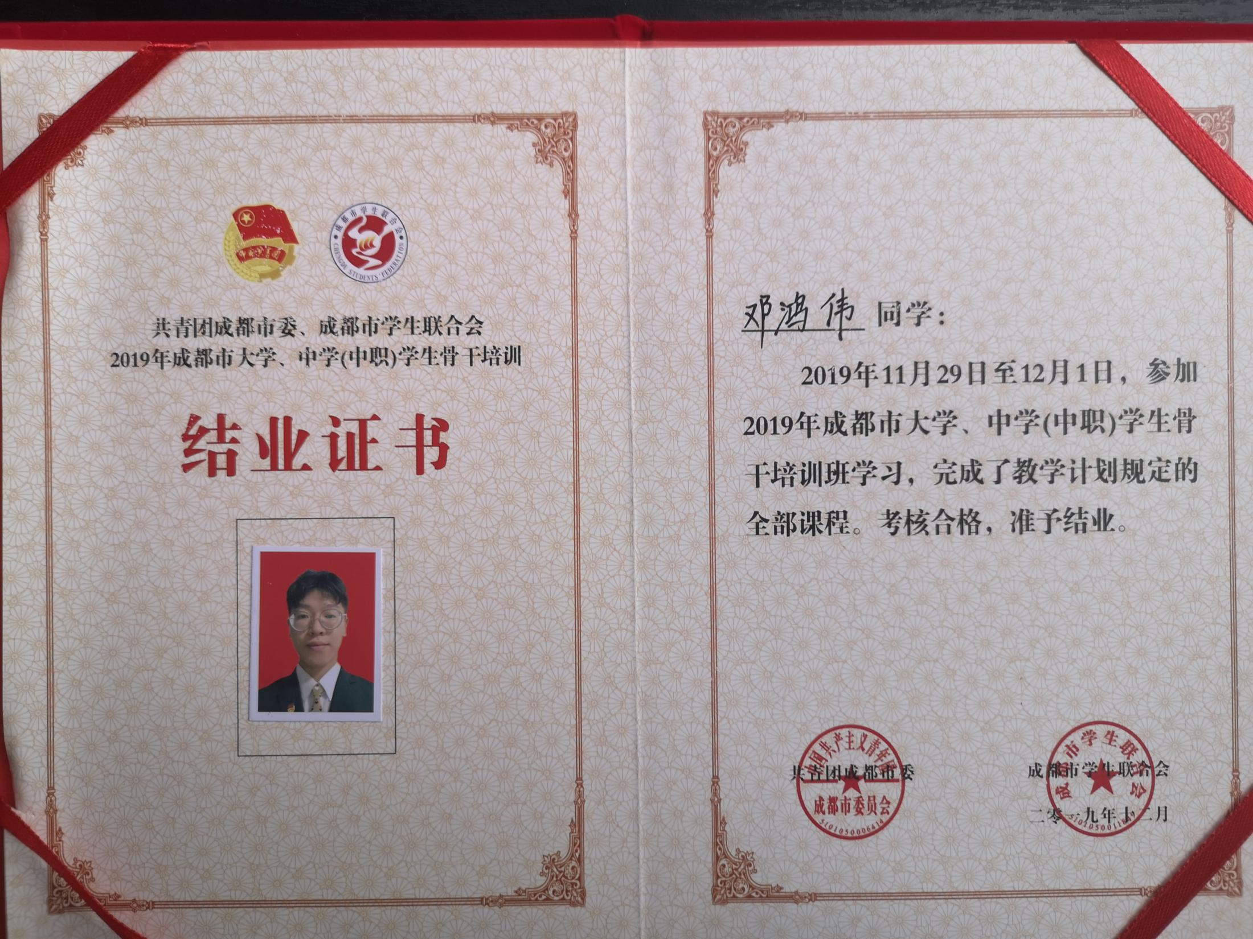
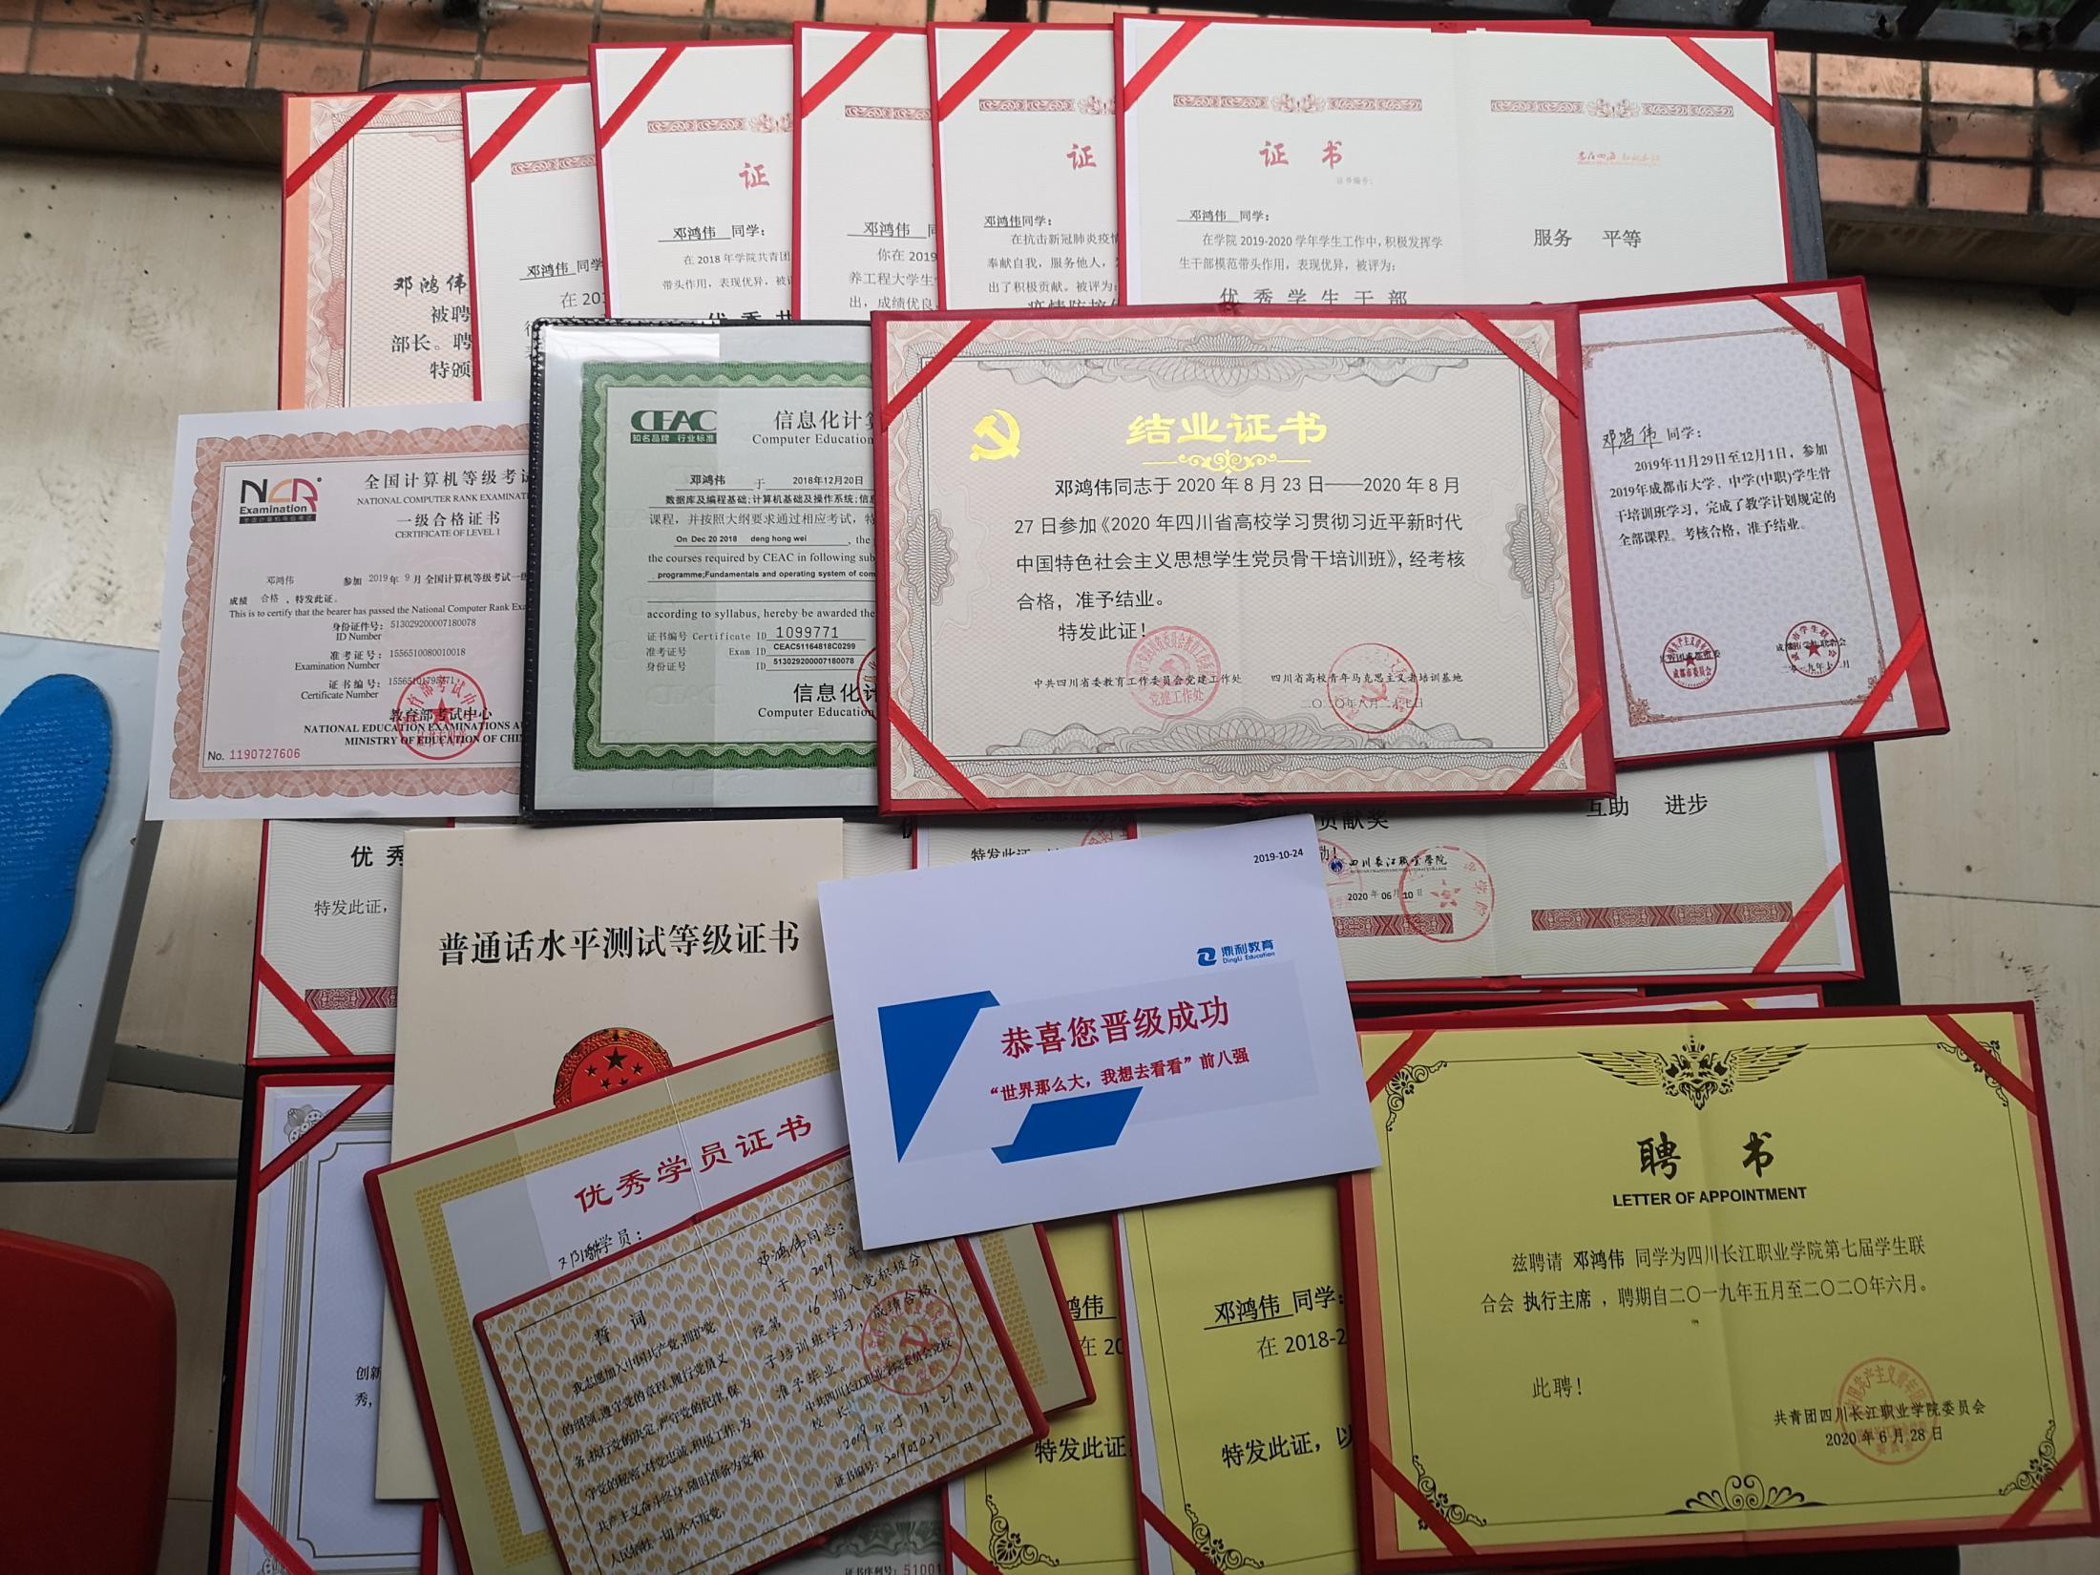
实践类获奖情况：25余项
四川省高校学生党员骨干培训班结业证书、优秀学员证书
四川省大学生“综合素质A级证书”
成都市优秀学生会工作人员
成都市大学生骨干培训班结业证书
抗疫先锋荣誉称号（学校党委）
疫情防控优秀志愿者（学校团委）
新媒体贡献奖
学生服务工作-志愿服务先进个人
2018-2019学年社会实践优秀奖
2019年成都市大中专学生志愿者暑期文化科技卫生“三下乡”社会实践活动优秀奖
2018-2019年学校共青团工作优秀共青团员
2019-2020年学校共青团工作优秀共青团干部
军训期间，被评为优秀学员，新闻稿多次被采纳
第十六期入党积极分子培训班优秀学员
…………

Slide 14
L
期望
BLOOMING
YOURSELF
统招专升本
带着感恩与责任，乘风破浪，一路前行
BE
FLOWERS

Slide 15
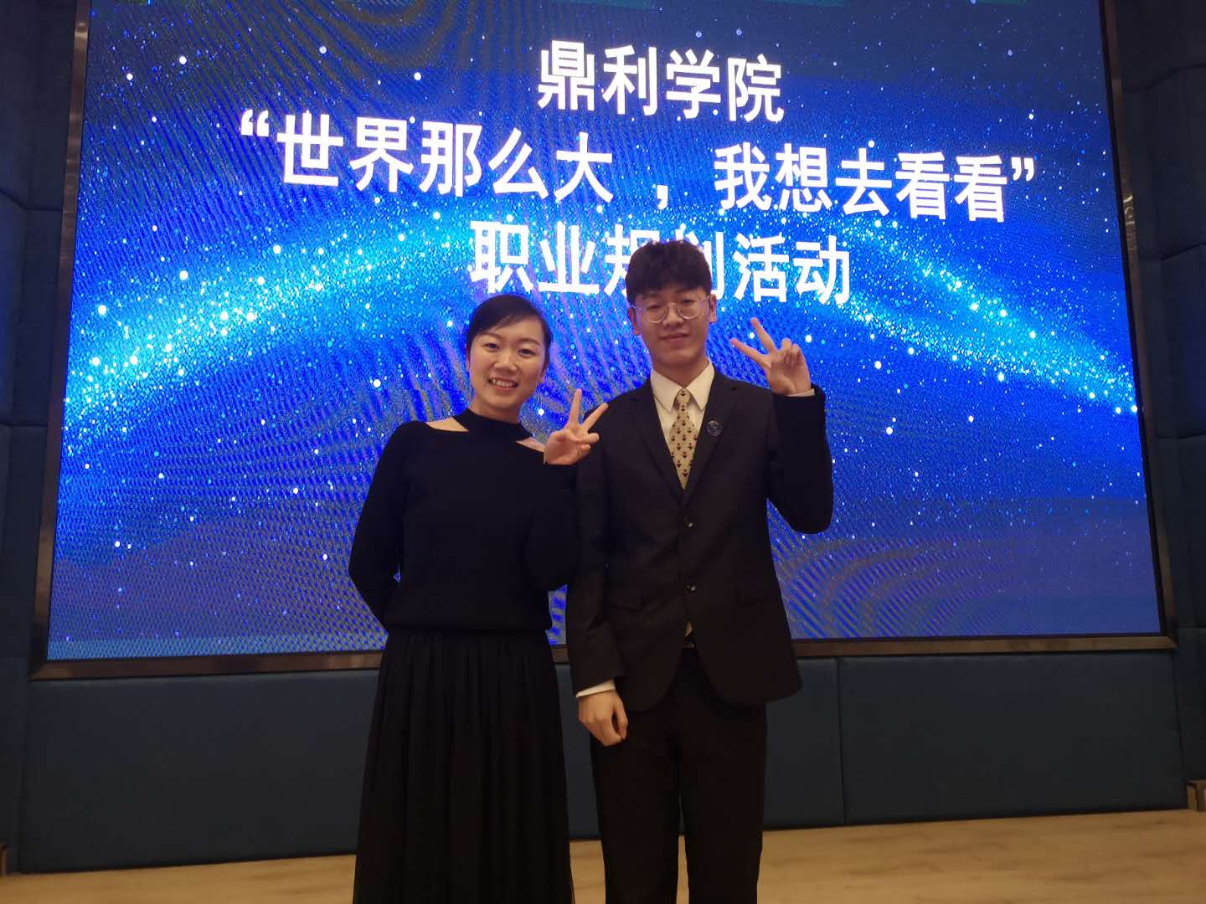
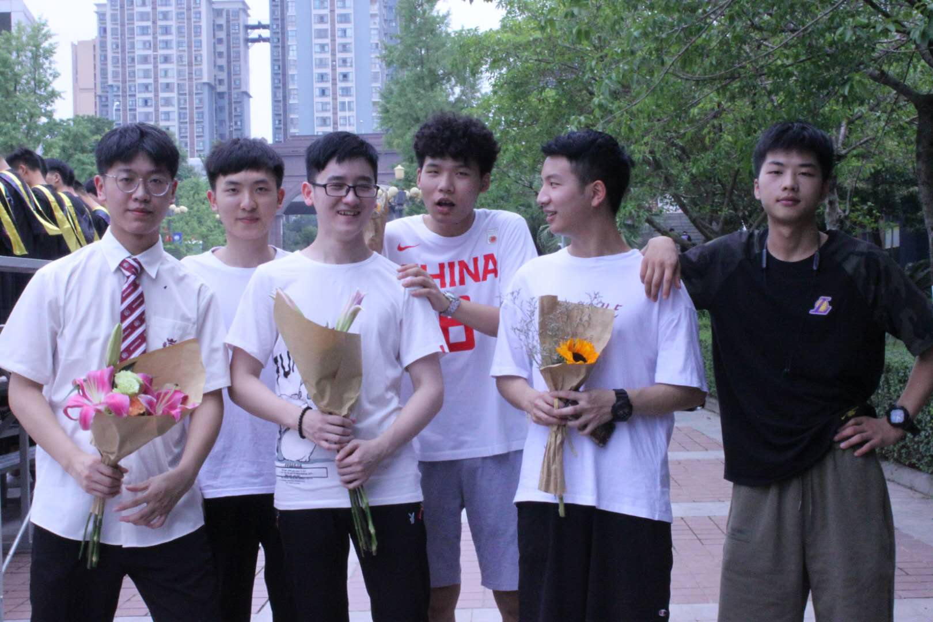
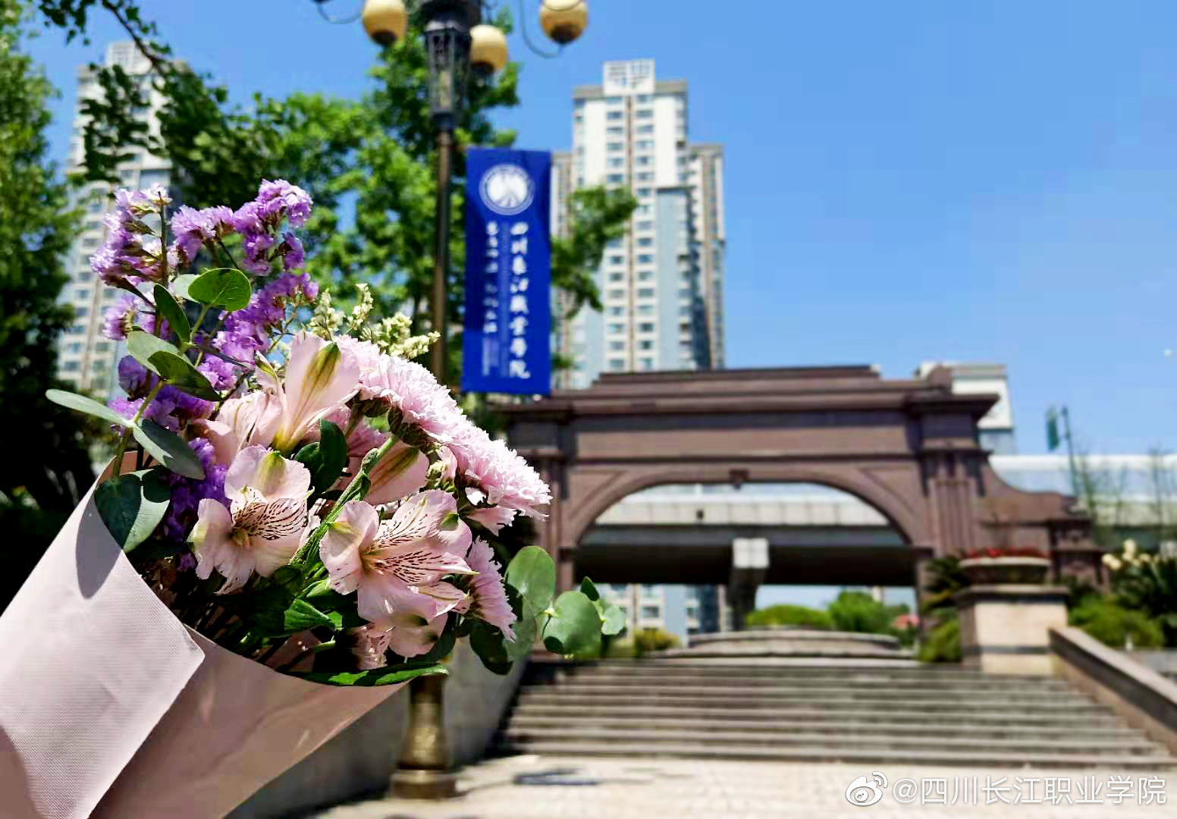
感恩
Fell Grateful
感恩老师
感恩同学
感恩学校
十年风雨兼程 十载薪火相传

Slide 16
thank
感谢聆听
2020
邓鸿伟
COPYRIGHT
做有意义的事，成为更好的人。

